Slide 1
OCEANIA.-LA VUELTA AL MUNDO EN 385 JARDINES.-AUSTRALIA.-B
Selección de textos y fotografías por
JOSE ELIAS BONELLS

Slide 2
King´s Park.-Perth
Kings Park es un parque de 4,06 kilómetros cuadrados ubicado en el extremo oeste del distrito central de negocios de Perth , Australia Occidental. El parque es una mezcla de zonas verdes de césped, jardines botánicos y vegetación natural en Mount Eliza , con dos tercios de los motivos conservados como matorrales nativos.
Con vistas panorámicas al río Swan y Darling Range, es el hogar de más de 300 variedades de plantas nativas y 80 especies de aves. Tiene vistas a la ciudad, así como Perth Agua y Agua Melville sobre el río Swan .

Slide 3
Es uno de los mayores parques del centro urbano en el mundo y el destino turístico más popular en el oeste de Australia, siendo visitada por más de cinco millones de personas cada año.
El parque es más grande que el de Nueva York, Central Park, el cual es de 3.41 km ².
Además de las instalaciones turísticas Kings Park contiene el estado War Memorial, el Royal Kings Park Tennis Club y un depósito.
Las calles están arboladas con placas individuales dedicados por los miembros de la familia a los hombres occidentales de servicios y mujeres australianos que murieron en la Primera y la Segunda Guerra Mundial .

Slide 4
Durante septiembre de cada año Kings Park alberga más grande de Australia espectáculo de flores silvestres y exposición -. Festival del Parque Kings.
El jardín botánico es reciente de 18 hectáreas del dentro del parque. En la actualidad se conoce como el Jardín Botánico de Australia Occidental cuenta con una colección de 2000 especies de flora australianas occidentales en la pantalla. Botanic Garden es parte de la red internacional de jardines botánicos comprometidos con la conservación de las plantas. El jardín fue diseñado por John Oldham , quien ocupó el cargo de Arquitecto Paisajista en el tiempo.

Slide 5
A partir de 1965, el King´s Park Festival se ha convertido en una celebración de un mes largo de arreglos florales, música en vivo, exposiciones, talleres, obras de arte interpretativo, caminatas guiadas y actividades de la familia a lo largo de septiembre.
Celebrada para promover la belleza de las flores silvestres nativas de Australia Occidental, el evento atrae ahora a más de 500.000 personas, entre entusiastas de la jardinería, familias, estudiantes escolares, artistas, personas mayores y los amantes de la moda.

Slide 6
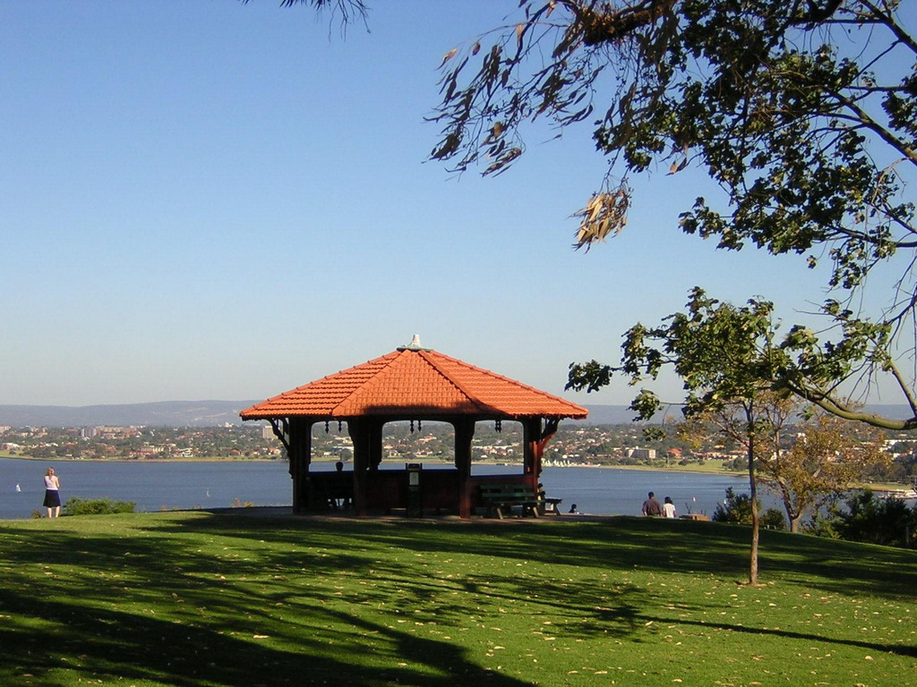
Notes:
King´s Park.-Perth

Slide 7
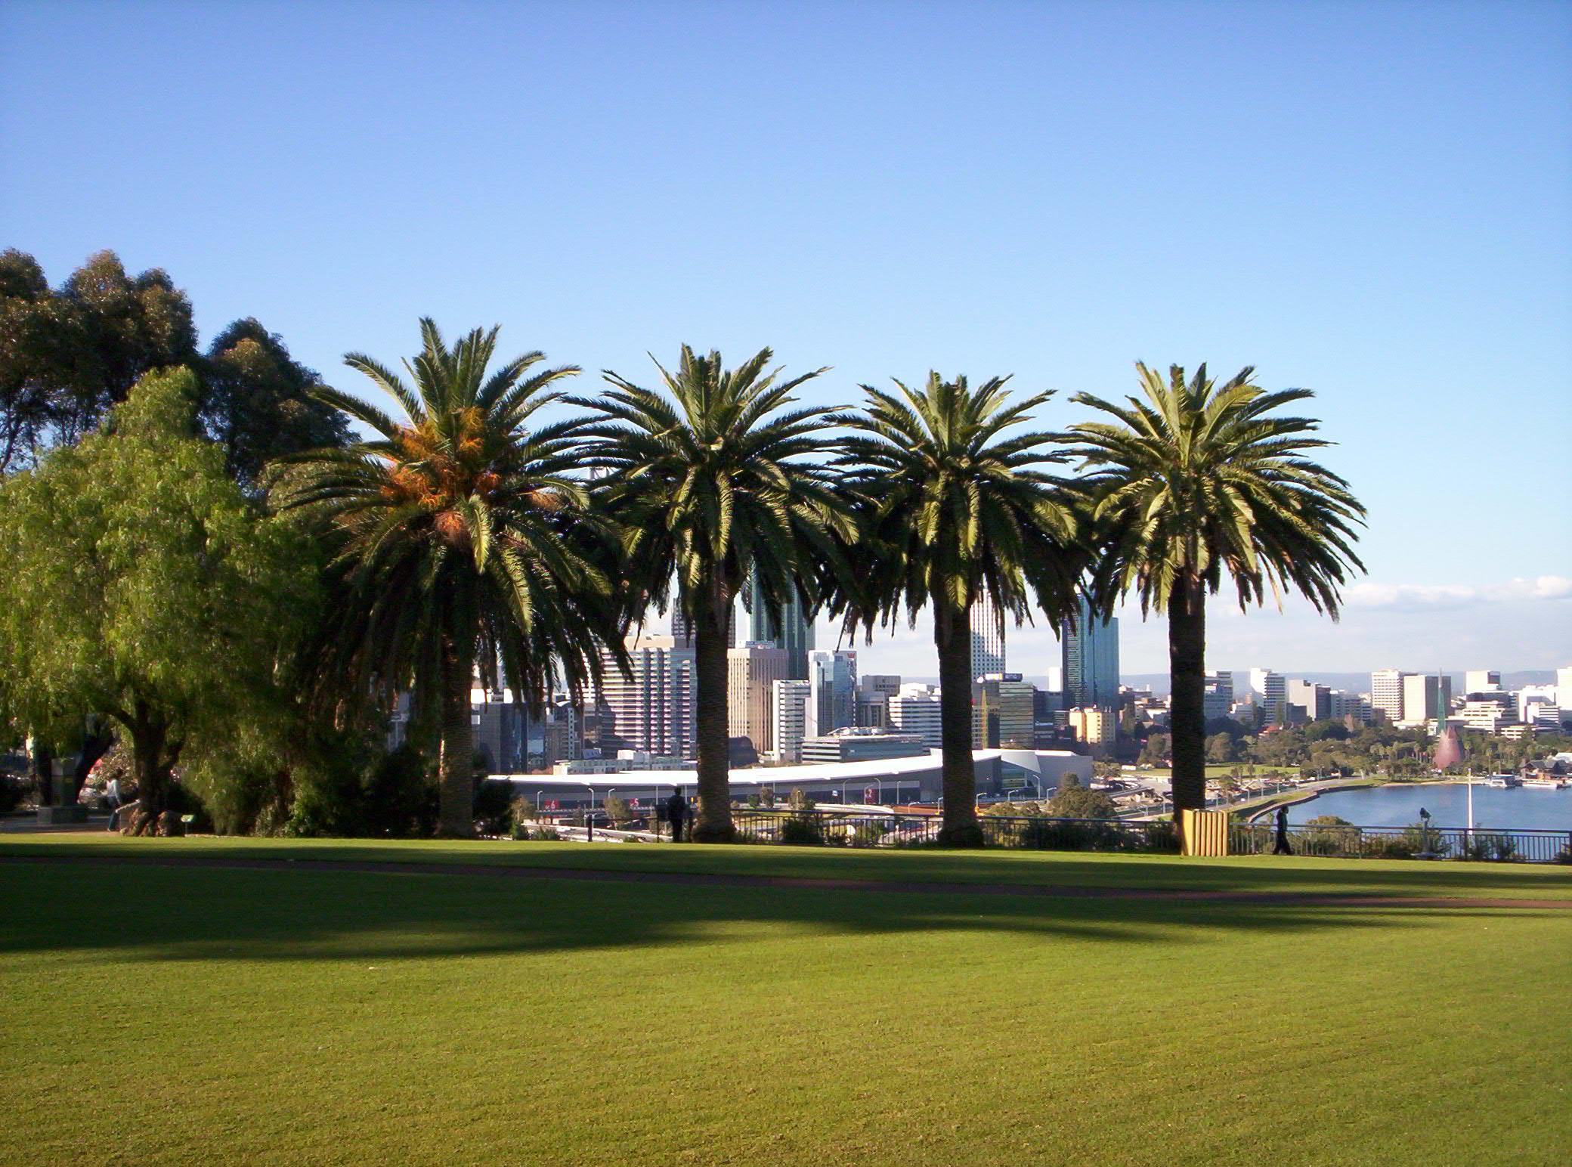
Notes:
King´s Park.-Perth

Slide 8
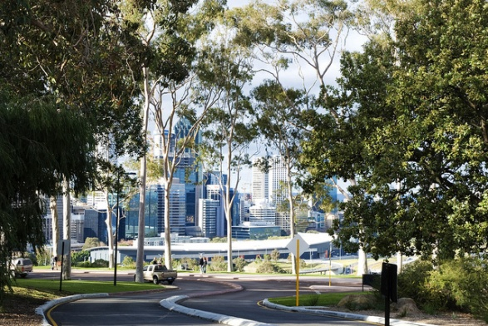
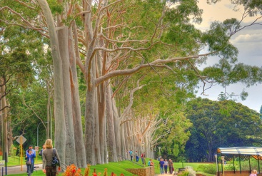
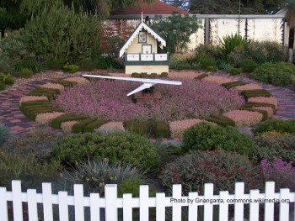
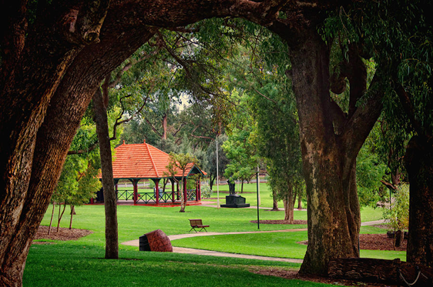
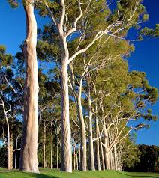

Slide 9
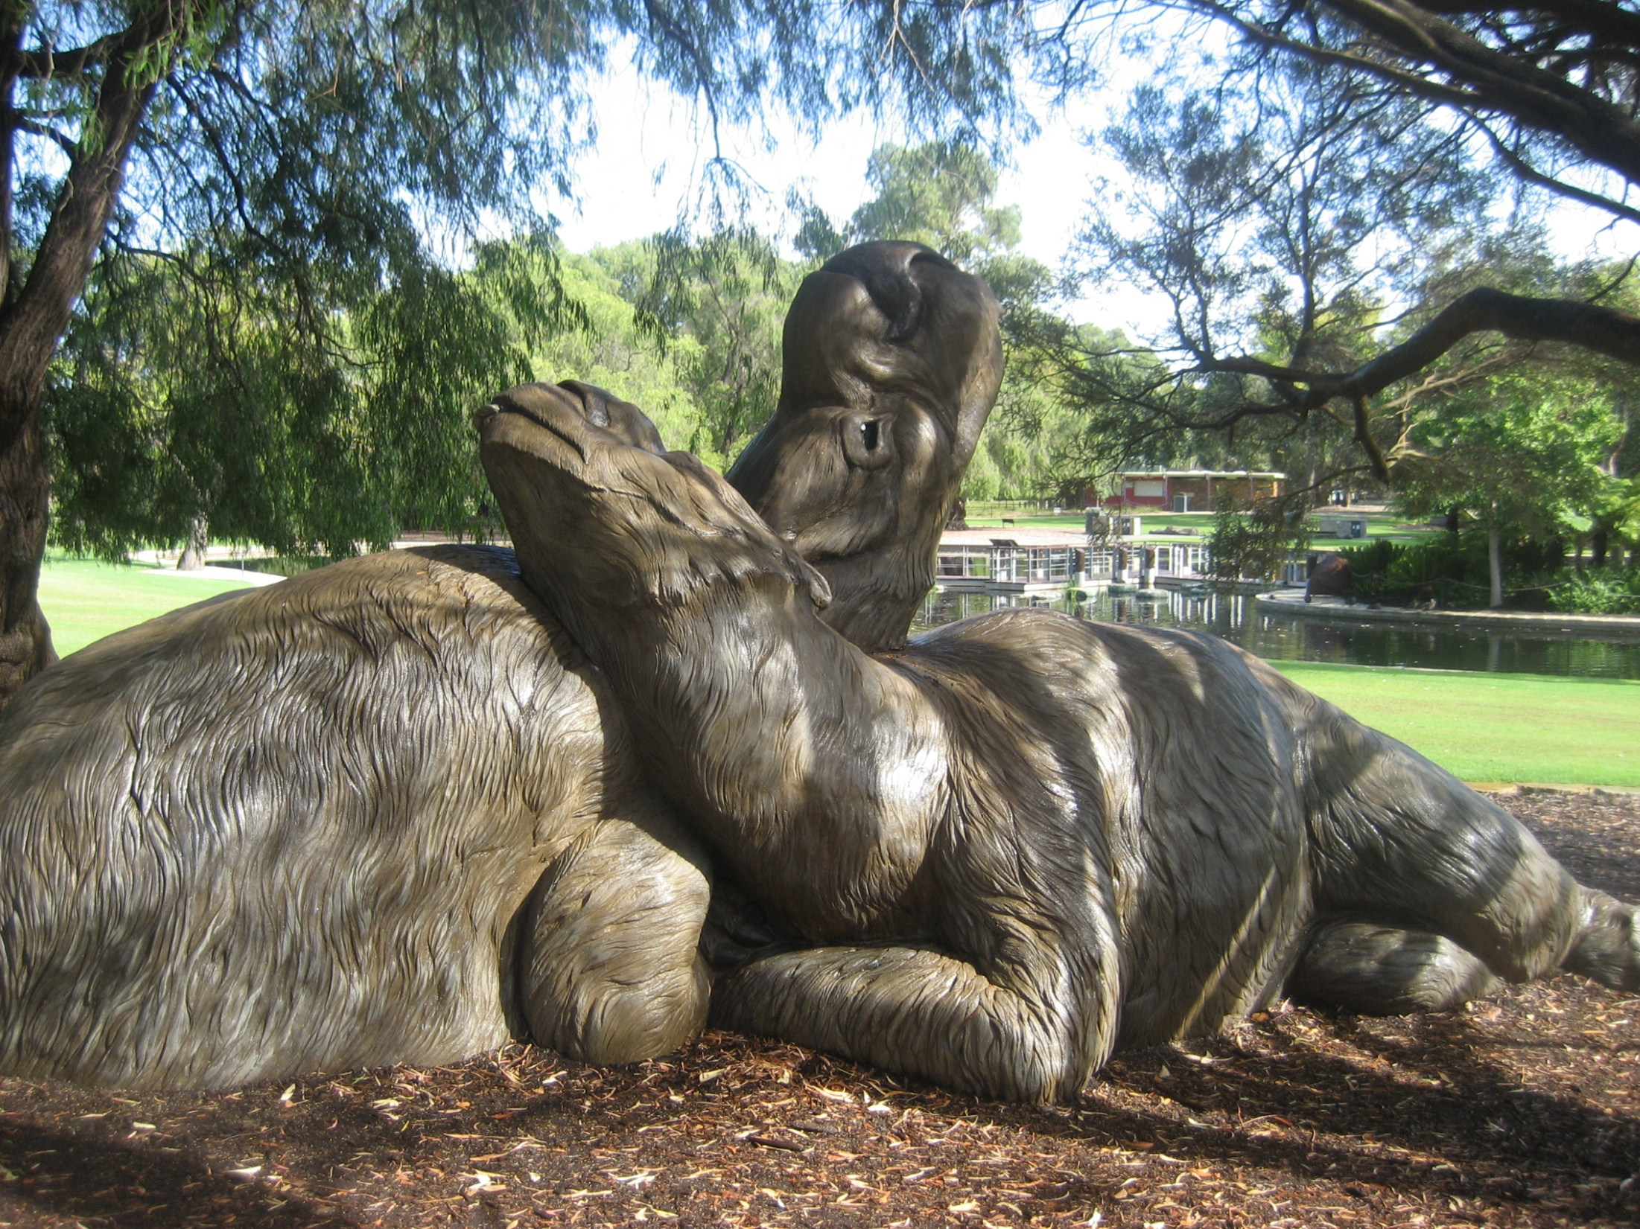
Notes:
Diprotodon,_Kings_Park_Perth

Slide 10
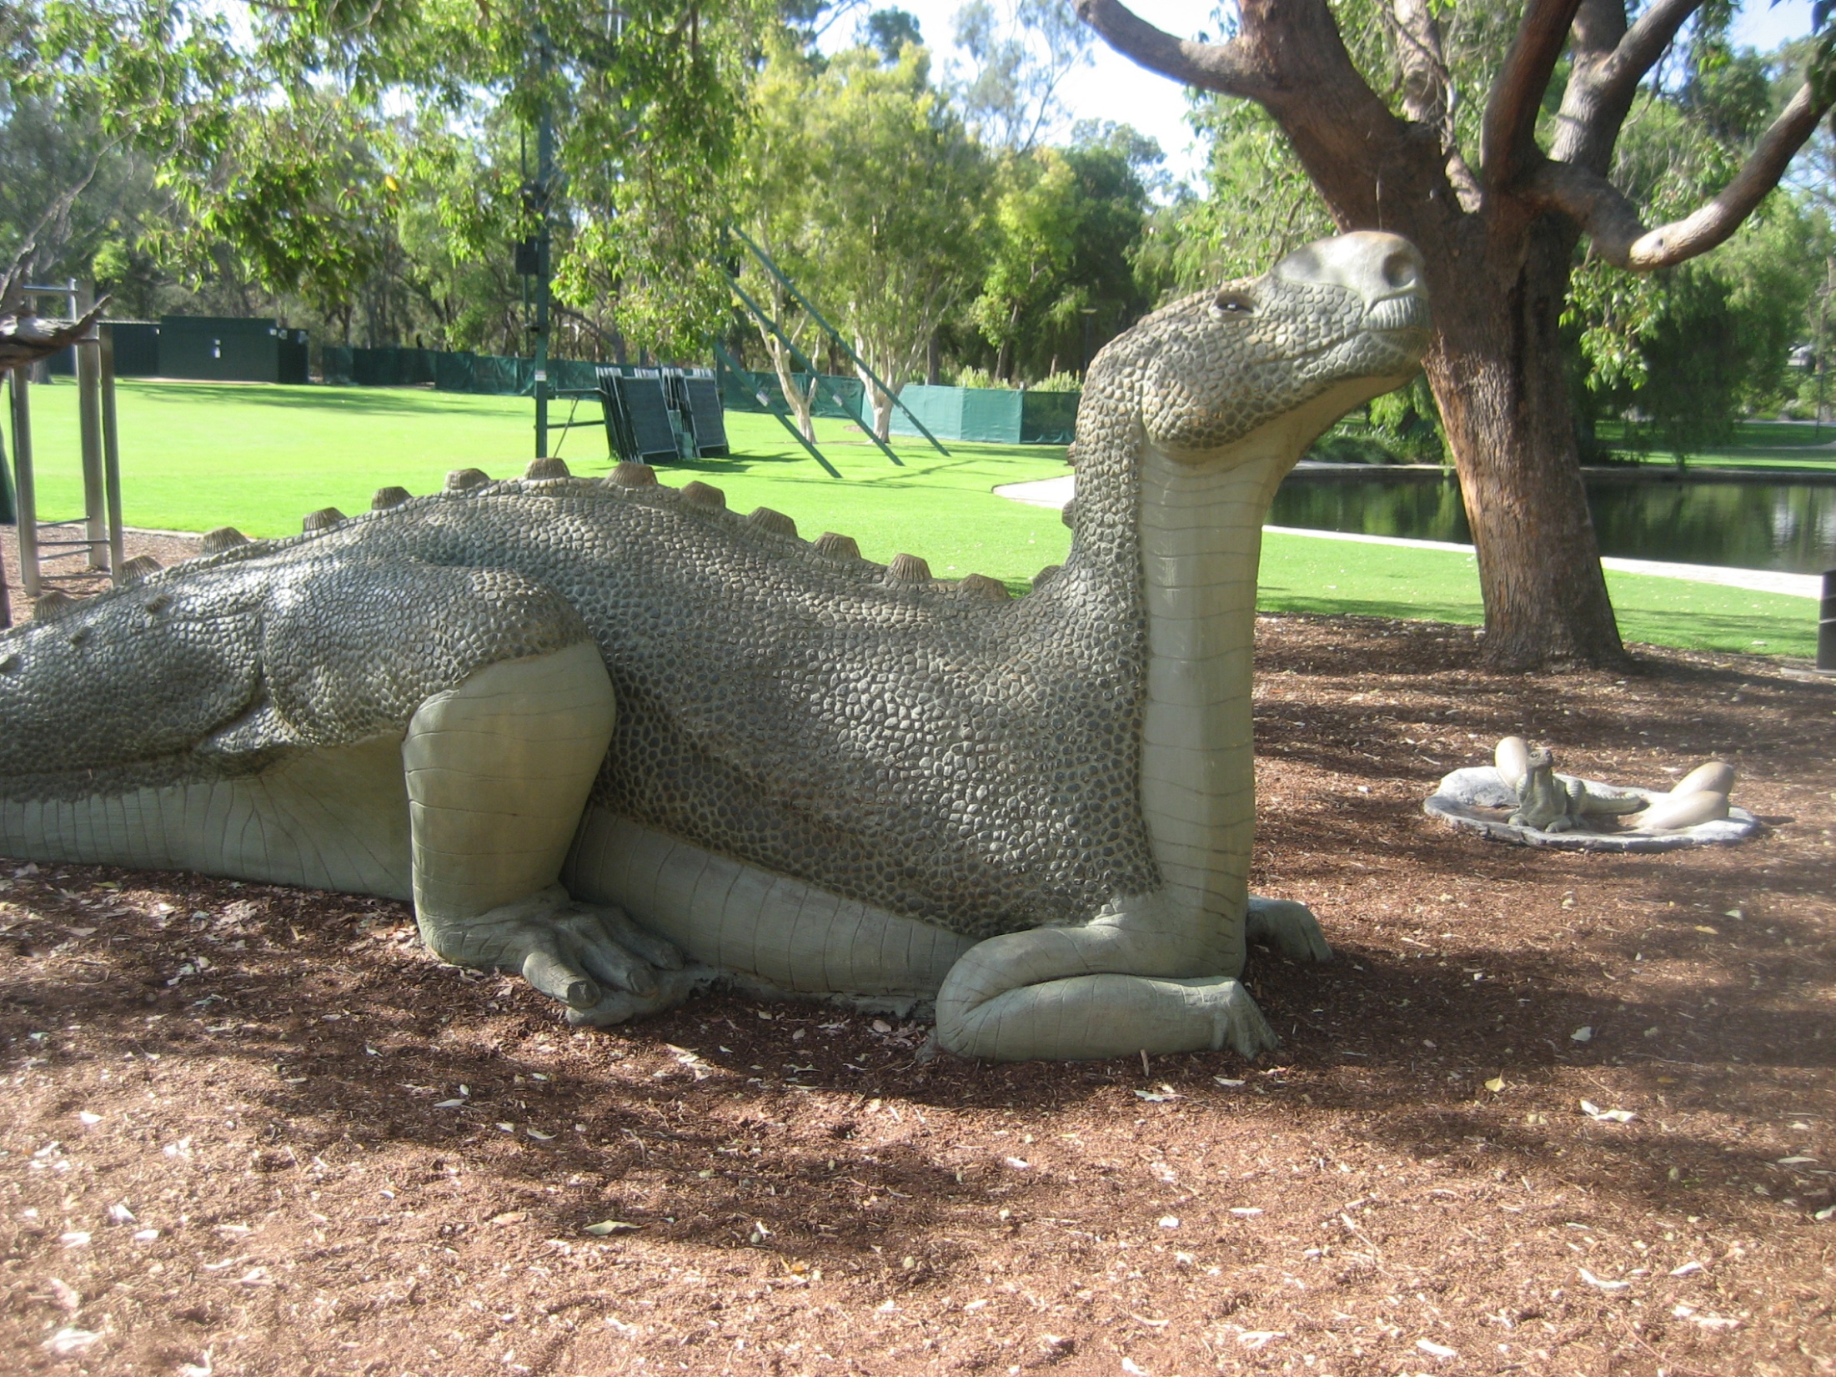
Notes:
_Muttaburrasaurus,_Kings_Park_Perth

Slide 11
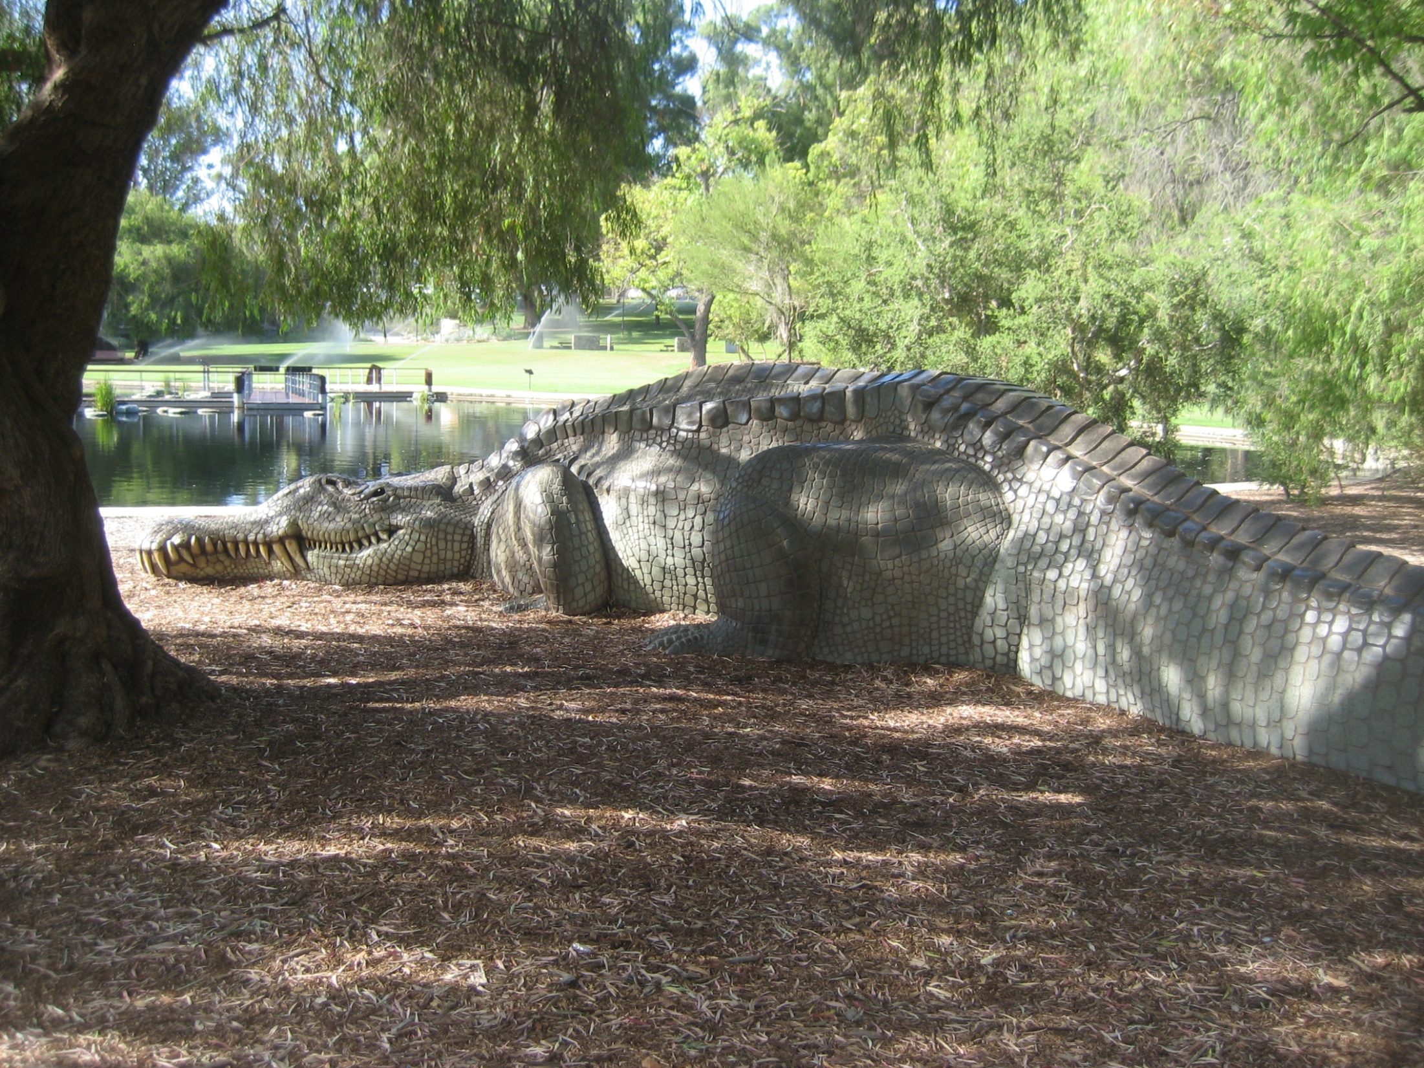
Notes:
Phytosaur,_Kings_Park_Perth

Slide 12
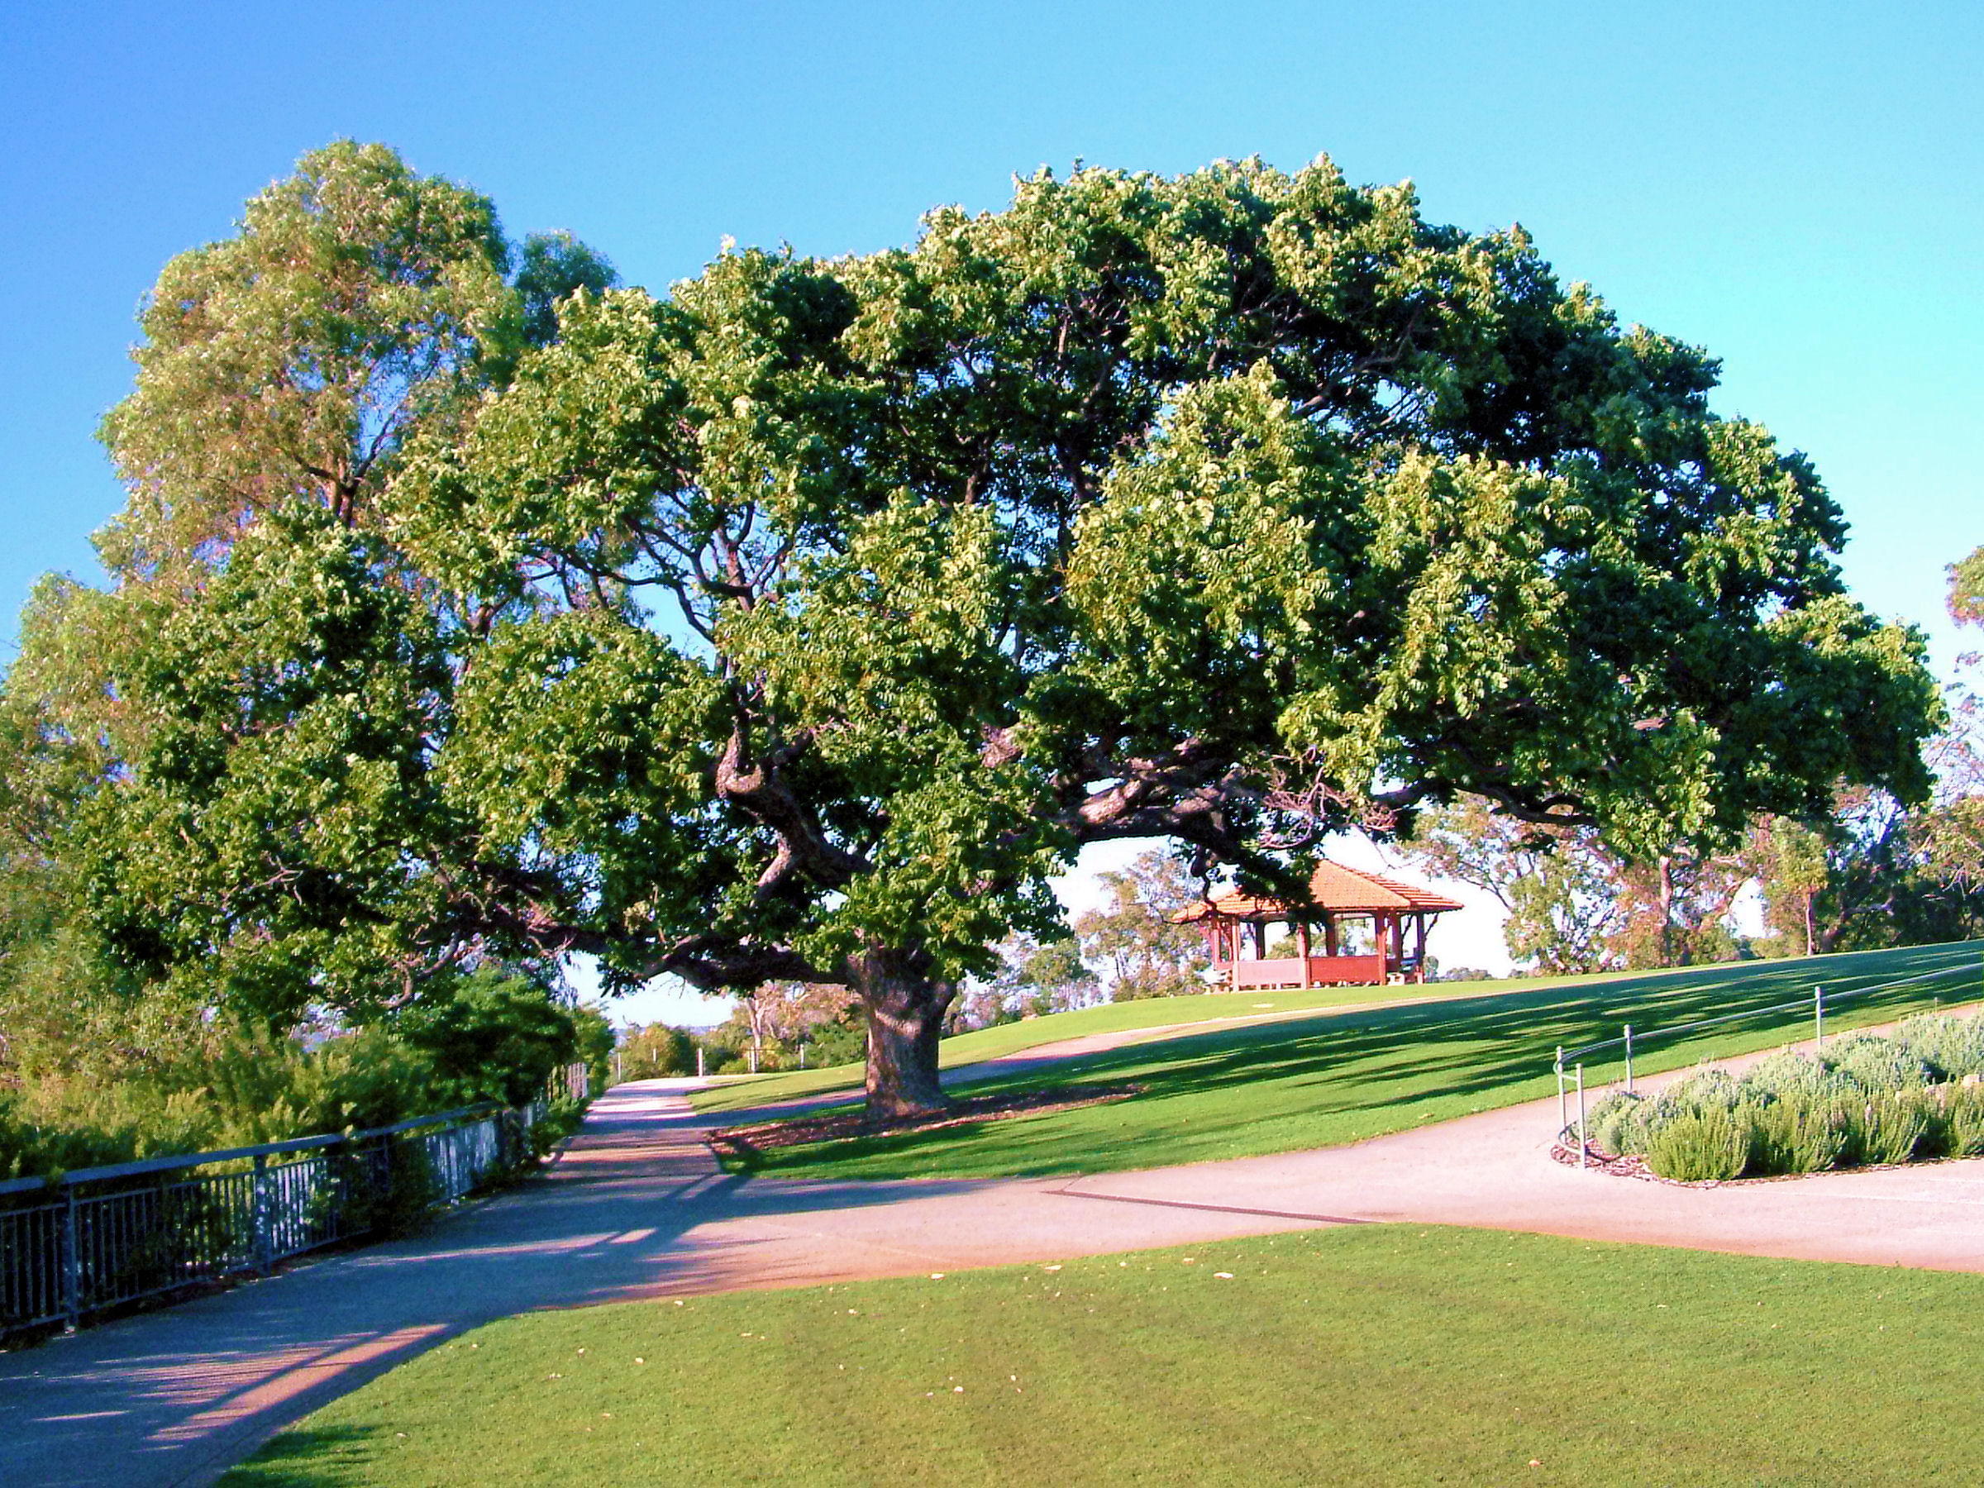
Notes:
Kings_Park_Perth

Slide 13
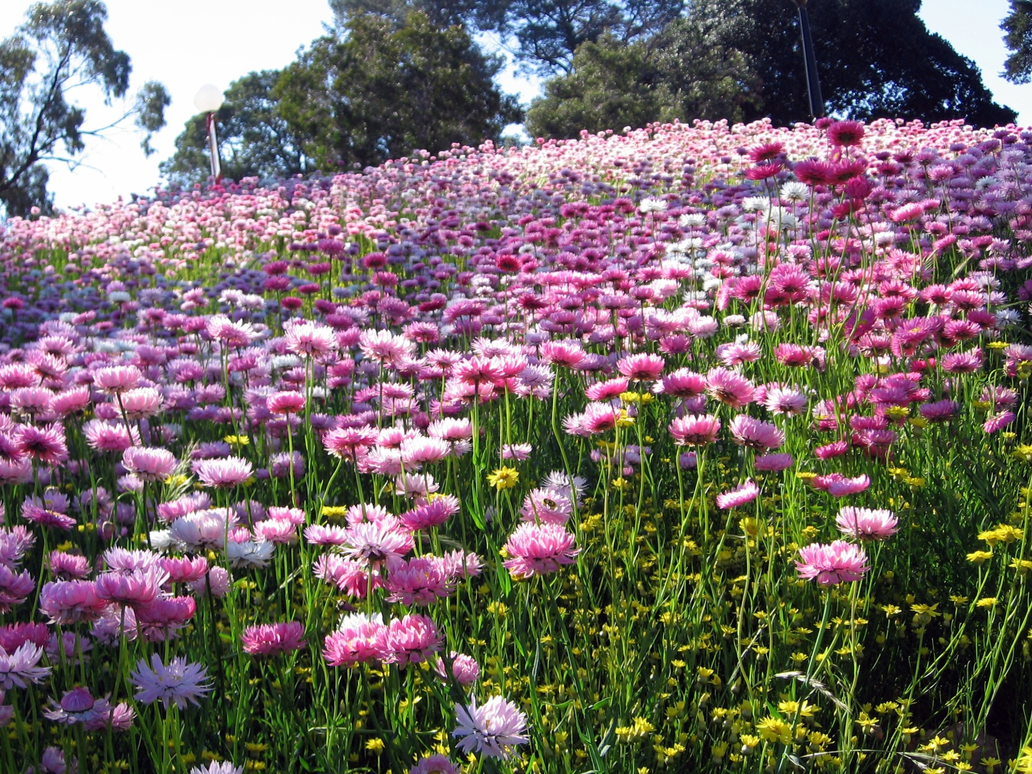
Notes:
Kings_Park_Perth

Slide 14
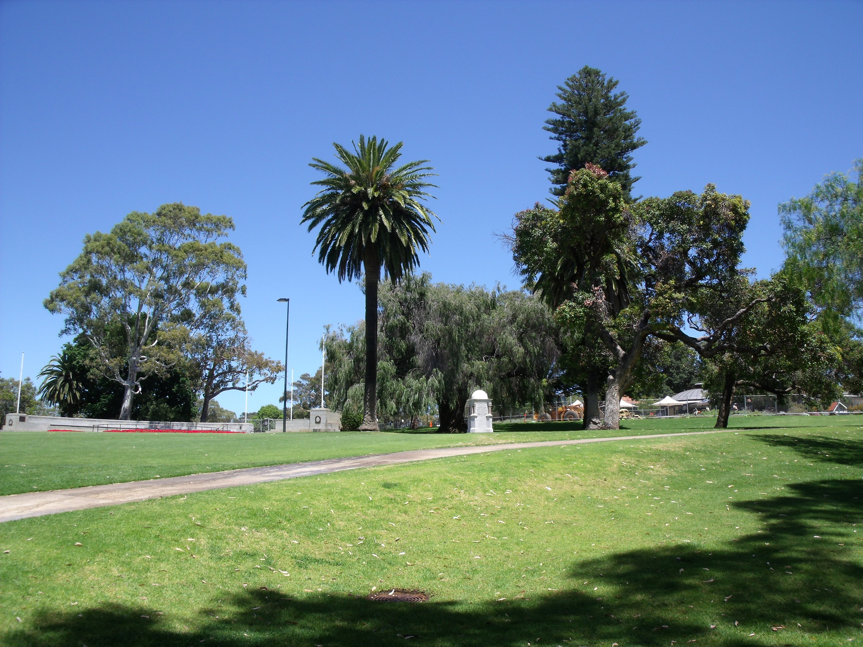
Notes:
Kings_Park_Perth

Slide 15
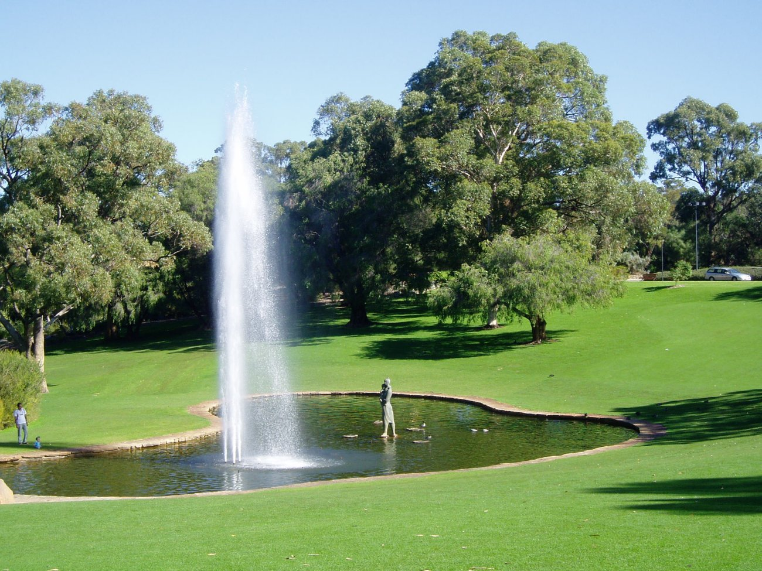
Notes:
Kings_Park_Perth

Slide 16
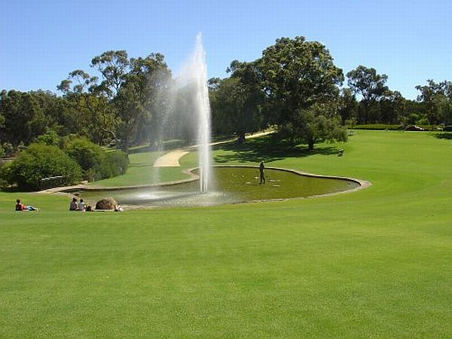

Slide 17
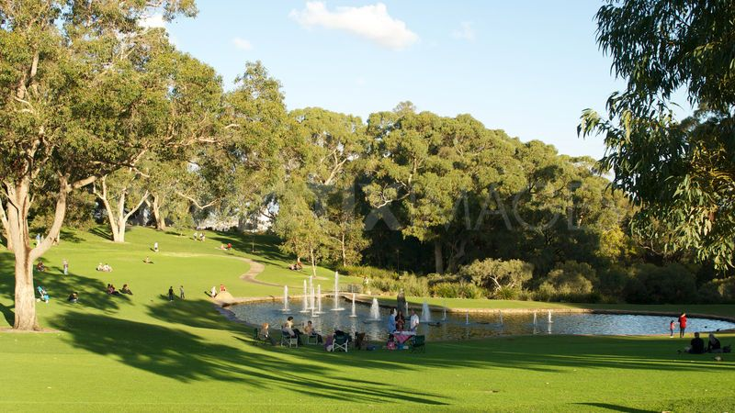
Notes:
Kings_Park_Perth

Slide 18
Queens Gardens.-perth
Queens Gardens, Perth, es un 3,3 hectárea parque ubicado en una antigua fábrica de ladrillos y cantera de arcilla situado en el extremo oriental de la Perth, Western Australia Central Business District El parque está delimitado por Hay Street a la calle al sur, planta baja hacia el oeste, Nelson Crescent, al norte y la calle Hale hacia el este.
El sitio de los Jardines de la Reina era inicialmente parte del comunales que se utilizó con fines recreativos, carreras de caballos y más tarde como cantera de arcilla y ladrillos.

Slide 19
Los ladrillos fueron producidos desde el sitio entre 1860 y 1890, y que aparece en muchos de los edificios destacados de Perth construidos en esa época, incluido el Ayuntamiento , los claustros y el Cuartel .
En este momento el lugar era conocido como el Oriente Clayfields Reserva Perth. Entre 1880 y 1890 hubo una serie de protestas públicas contra el uso del sitio para canteras de arcilla, lo que dio lugar a la ciudad de Perth llenar parcialmente las canteras de arcilla a los estanques de la forma y el lugar de su traslado a la Ciudad con el fin de establecer un jardín botánico.

Slide 20
El parque fue abierto al público el 9 de octubre de 1998, sin embargo, fue inaugurada oficialmente y formalmente llamado los Jardines de Queens por el entonces alcalde de la ciudad de Perth , Alexander Forrest , MLA, en octubre de 1899.
En los años previos a la Primera Guerra Mundial , fue utilizado como una fiesta en el jardín ubicación por el alcalde de Perth, , más recientemente, ha sido popular al aire libre, bodas y retratos de boda.
El parque fue transferido oficialmente al Consejo de la ciudad de Perth, el 21 de enero de 1902. En 1906, la ciudad erigió una casa de cuidador en la esquina noreste del jardín. Nueva puerta de entrada se erigió en 1914 y ocho nuevos puentes construidos en el lugar de los anteriores.

Slide 21
Después de la instalación del alumbrado eléctrico en el año 1924, el uso de los jardines se extendió hasta la noche. En 1927, nuevas puertas de entrada se instalaron en la esquina de heno y calles Plain , en sustitución de la entrada original en el extremo oriental de Hay Street.
En junio de 1929, el Club Rotario de Perth Perth presentó el Ayuntamiento con una réplica de la estatua de Peter Pan , que se encuentra en los jardines de Kensington en Londres, como un regalo a los niños del oeste de Australia para conmemorar el centenario de la Estado. La reproducción ha sido producido por el escultor de la estatua original, Sir George Frampton y autografiado por el creador de Peter Pan, Sir JM Barrie .

Slide 22
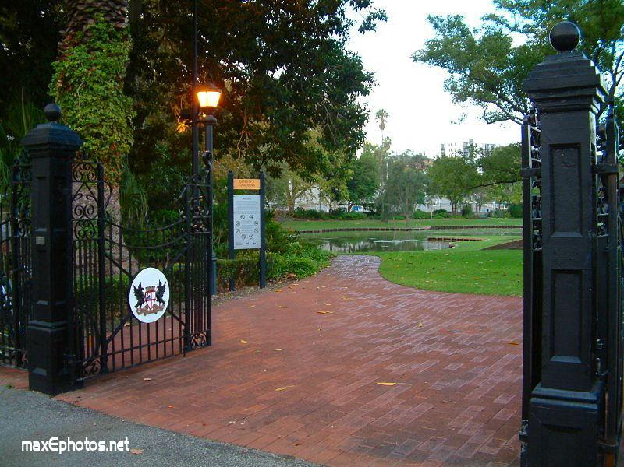
Notes:
Queen´s Garden

Slide 23
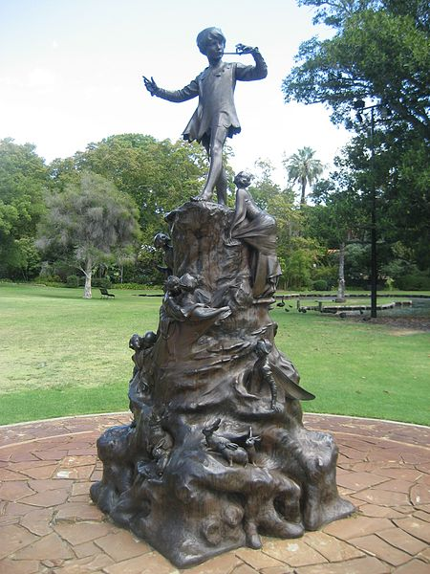
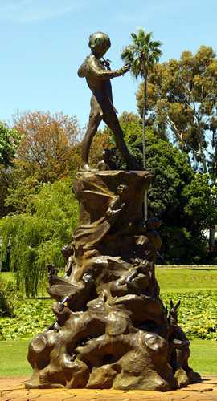
Notes:
Peter Pan

Slide 24
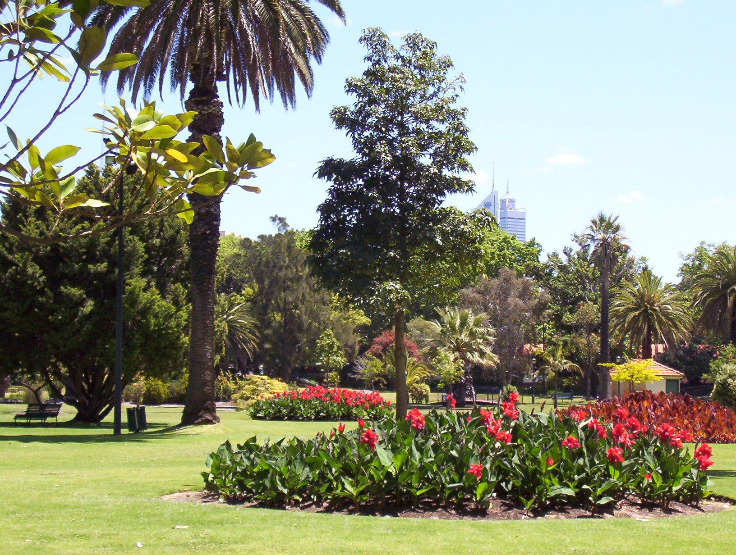
Notes:
Queen´s Garden

Slide 25
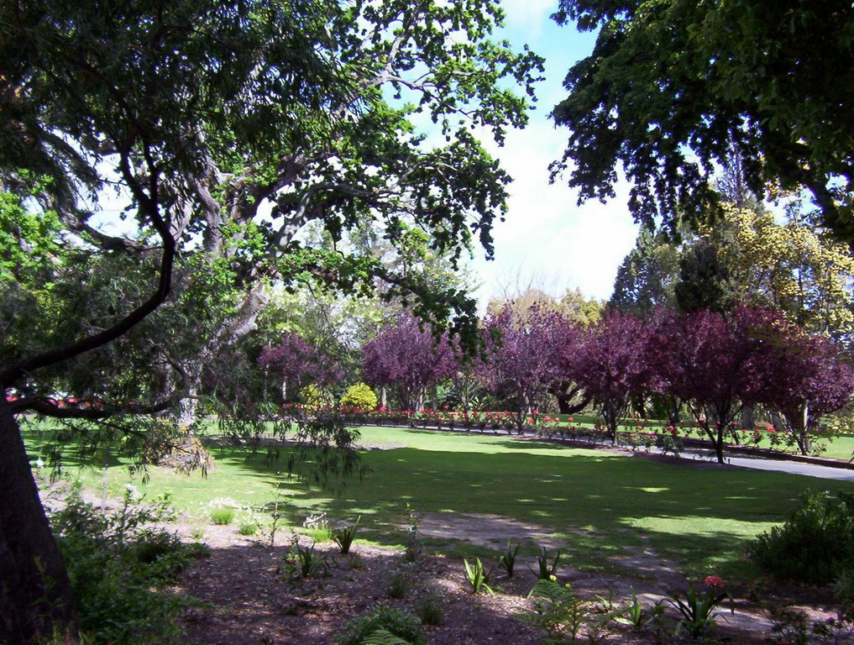
Notes:
Queen´s Garden

Slide 26
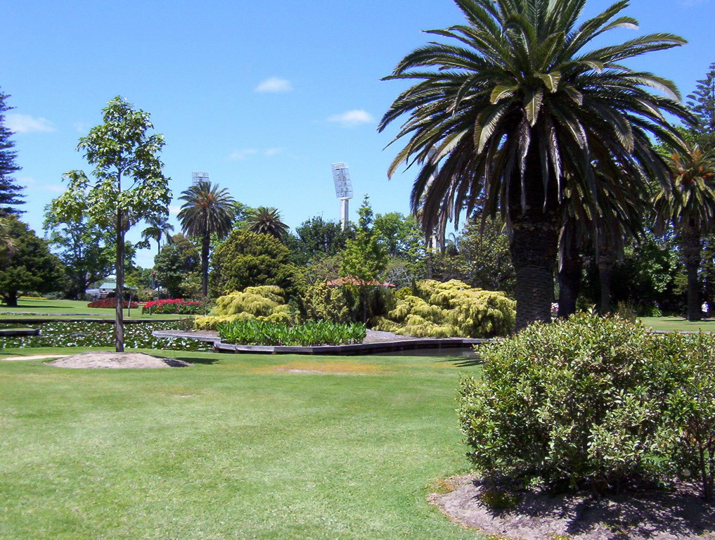
Notes:
Queen´s Garden

Slide 27
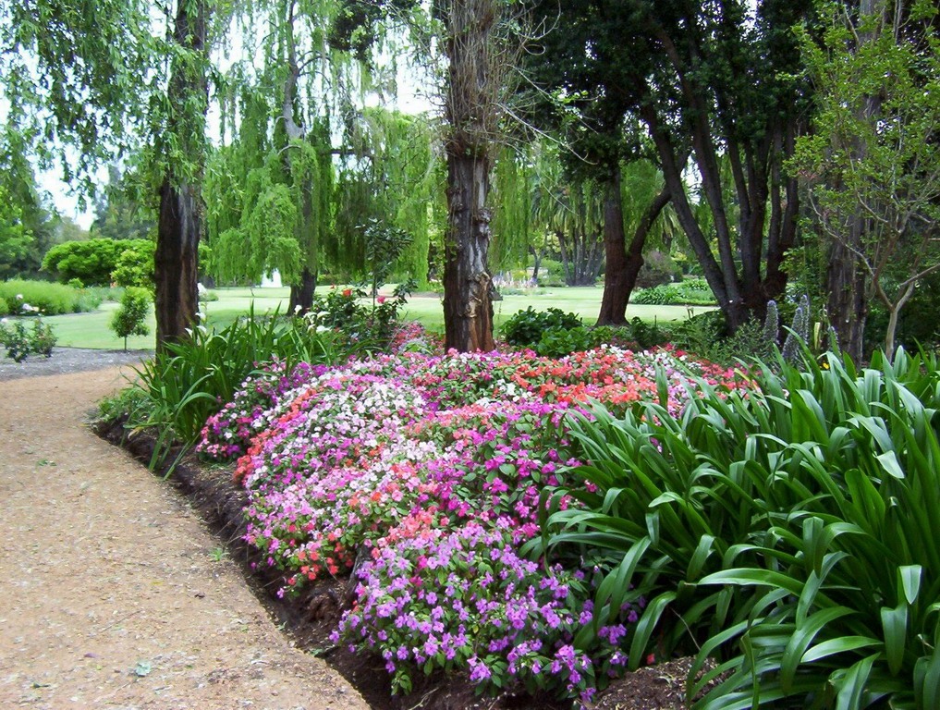
Notes:
Queen´s Garden

Slide 28
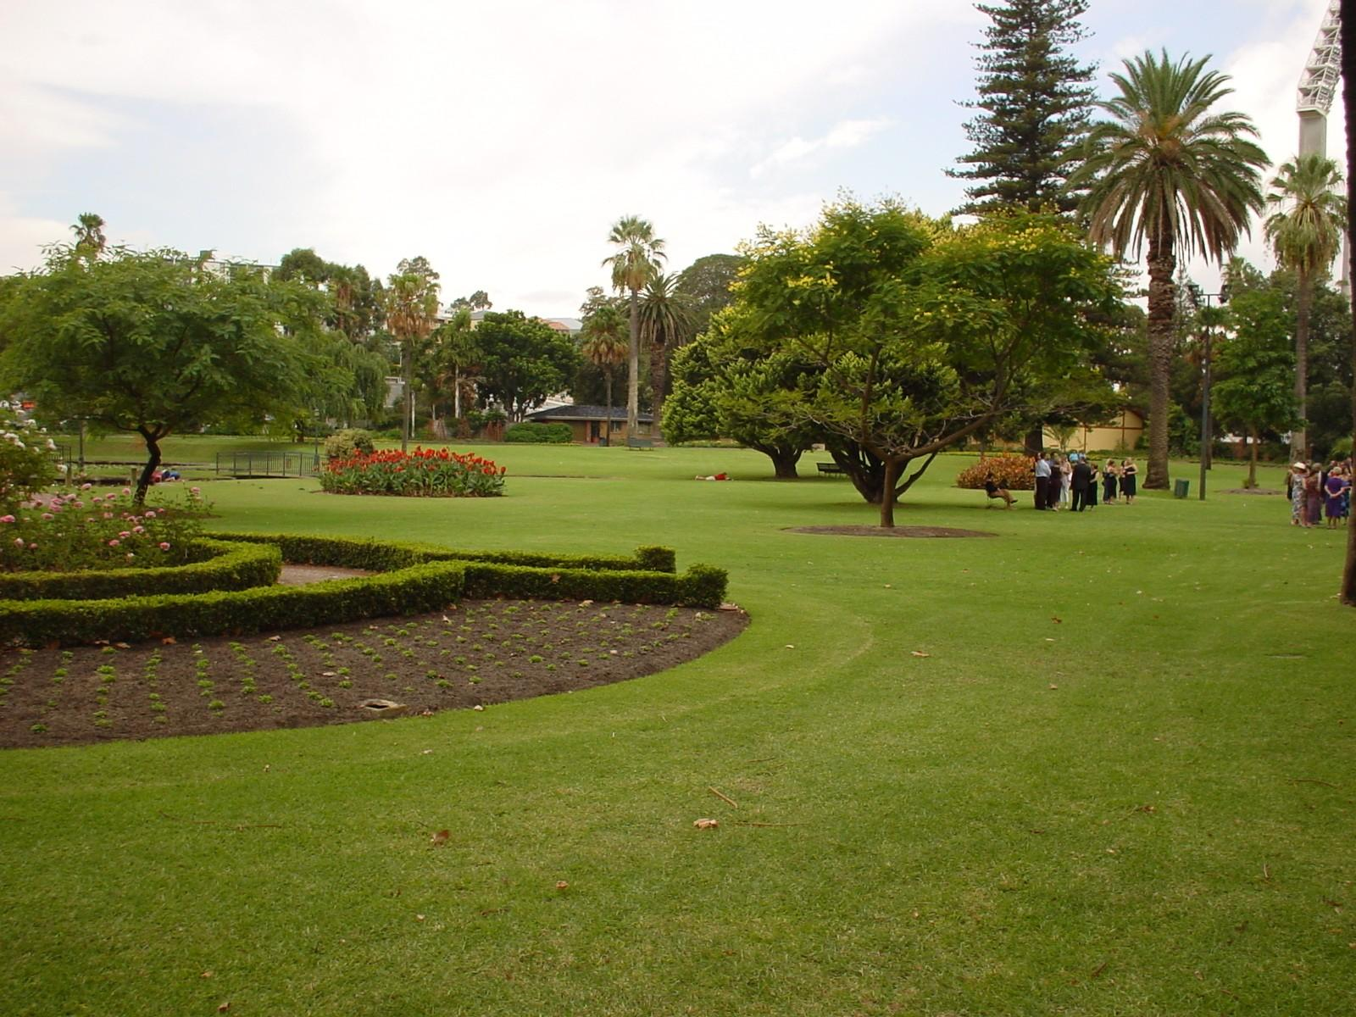
Notes:
Queen´s Garden

Slide 29
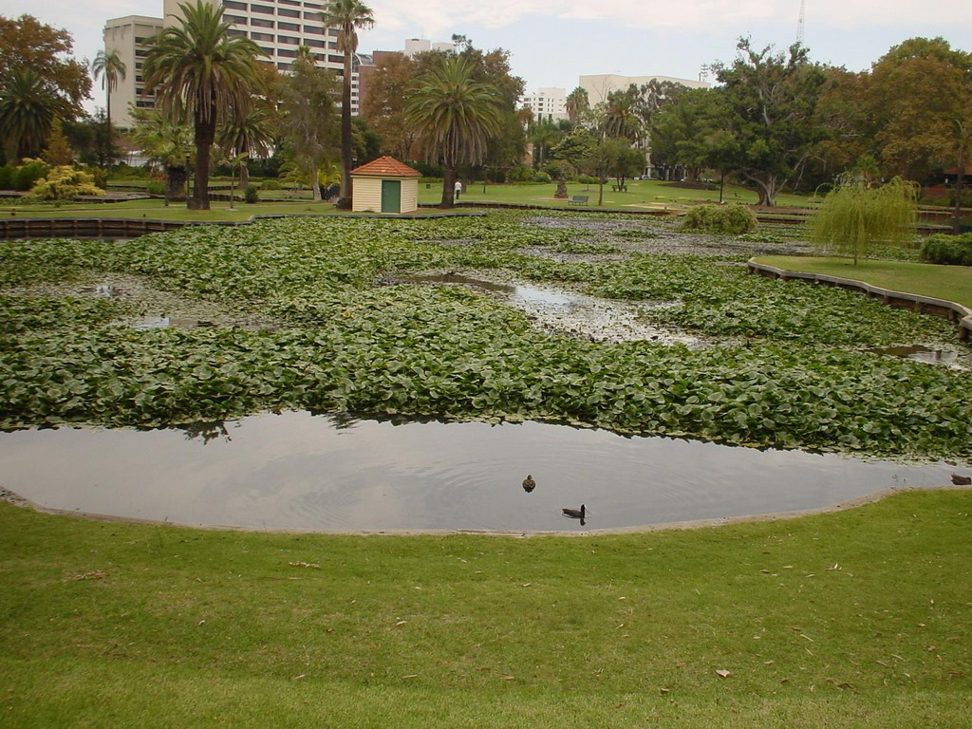
Notes:
Queen´s Garden

Slide 30
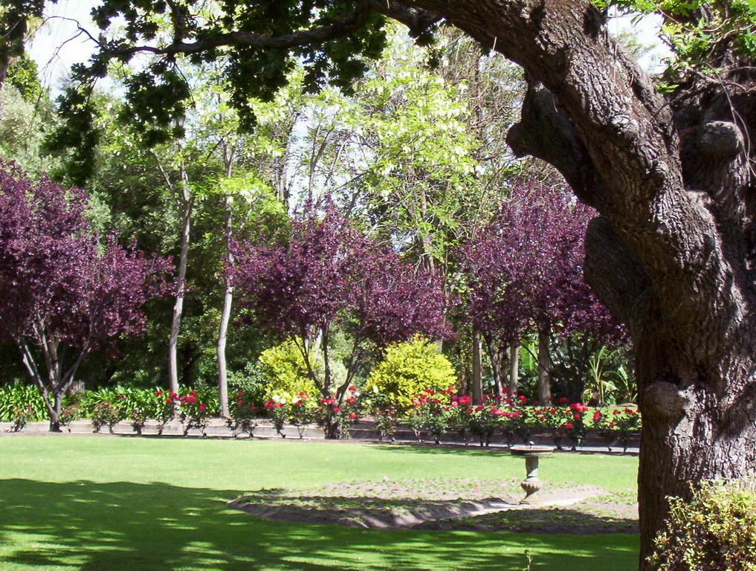
Notes:
Queen´s Garden

Slide 31
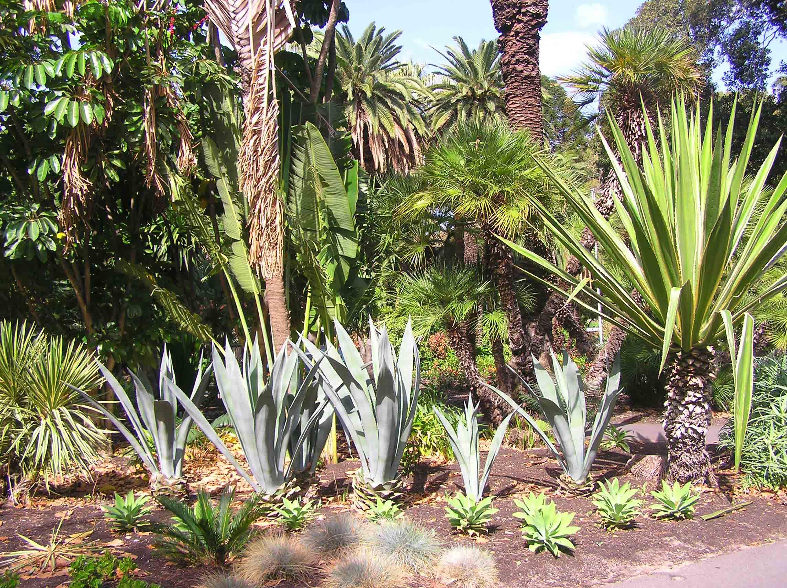
Notes:
Queen´s Garden

Slide 32
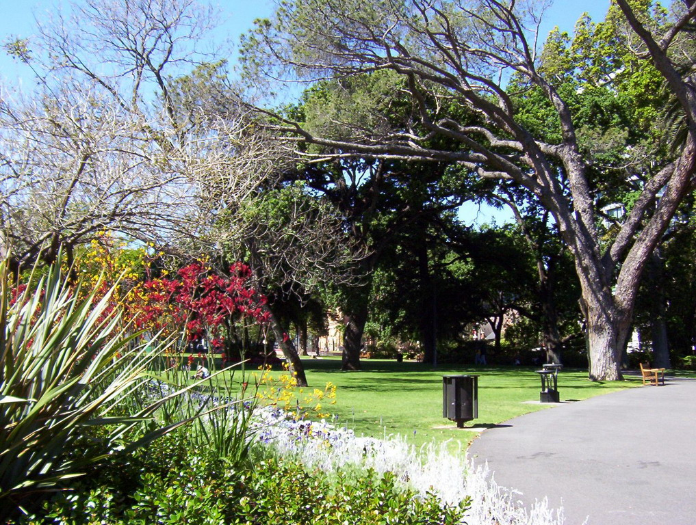
Notes:
Queen´s Garden

Slide 33
Princess Park.-Melbourne
Princess Park es un parque de 38,6 hectáreas en el centro de l suburbio de Melbourne en Carlton North, Victoria .
Está ubicado al norte de la Universidad de Melbourne y limitada en sus lados este y oeste de Melbourne Cementerio General y Royal Parade , respectivamente.
Aunque el parque se compone de una serie de ovalos de fútbol australiano , la bolera del Parque de los Príncipes Carlton Bowls Club Bowls , y un pequeño tramo de zona verde, que es mejor conocido como el lugar de trabajo MC Parque , el Parque de los Príncipes antiguo campo de fútbol , la casa del Club de Fútbol Carlton .

Slide 34
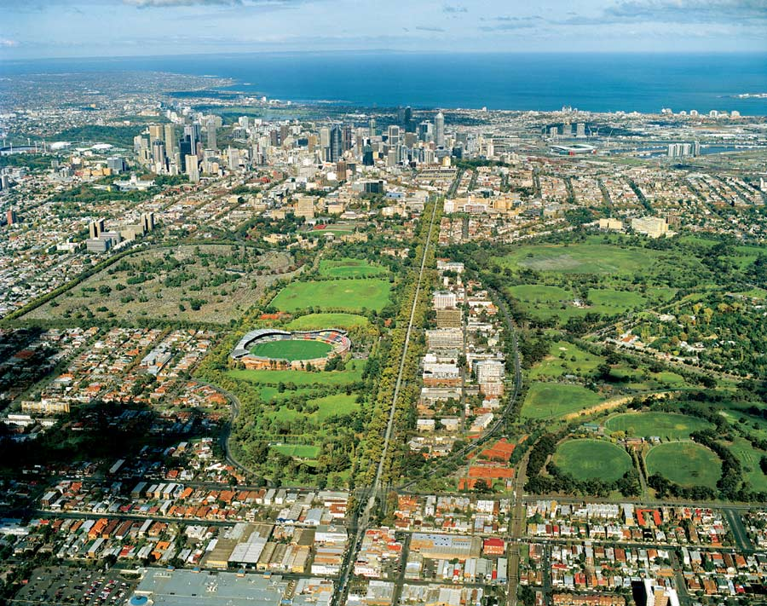
Notes:
Princess Park.-Melbourne

Slide 35
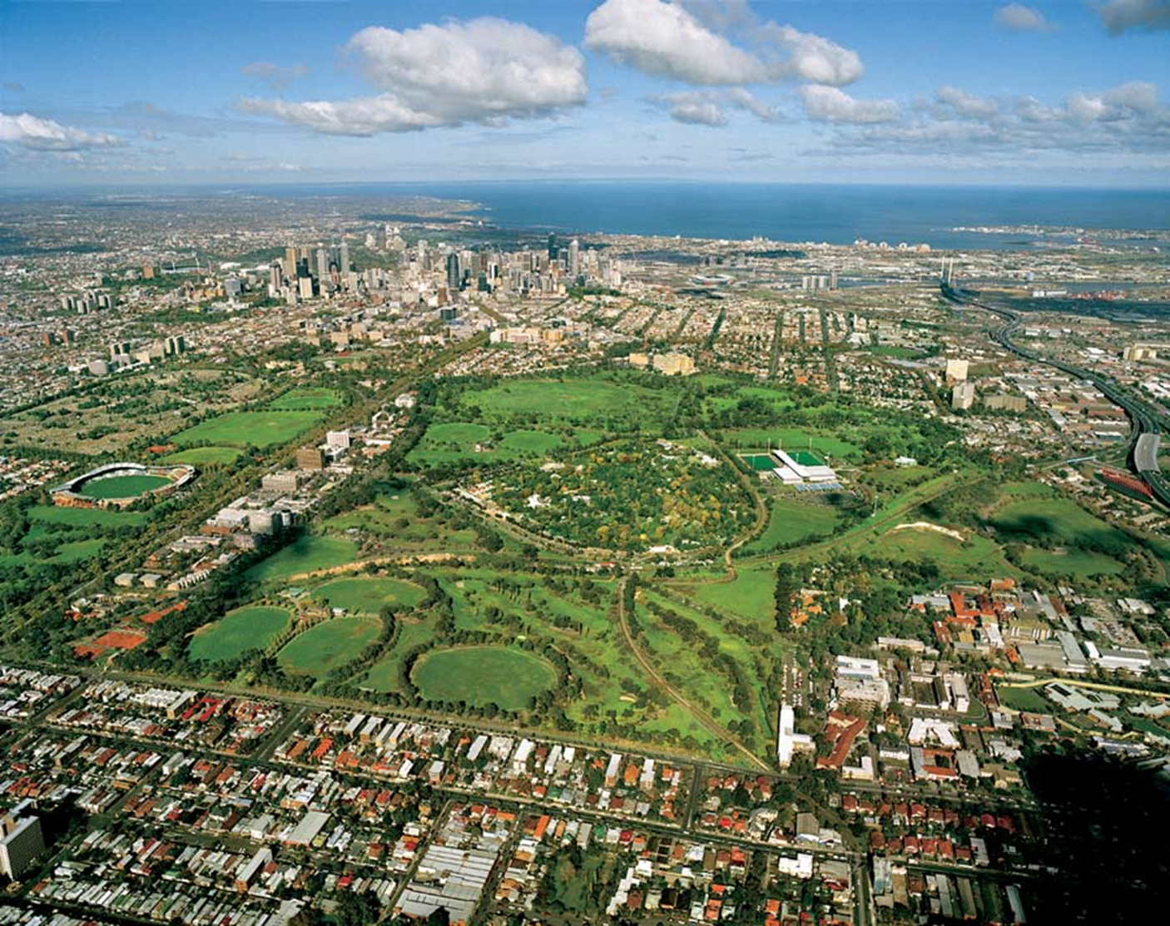
Notes:
Princess Park.-Melbourne

Slide 36
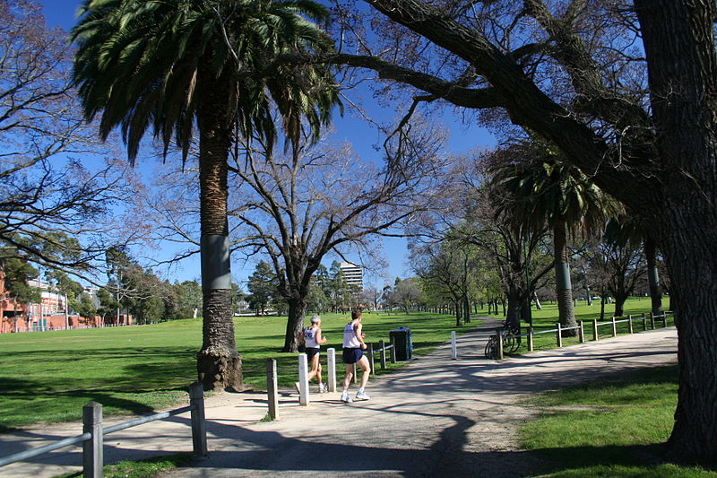
Notes:
Princess Park.-Melbourne

Slide 37
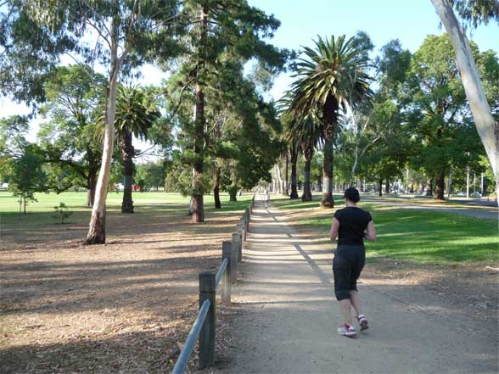
Notes:
Princess Park.-Melbourne

Slide 38
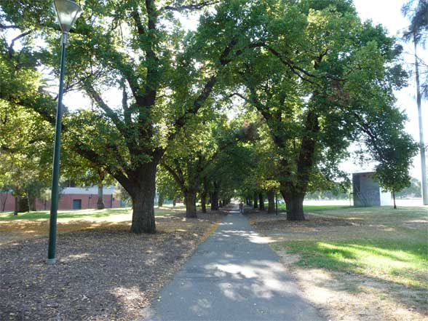
Notes:
Princess Park.-Melbourne

Slide 39
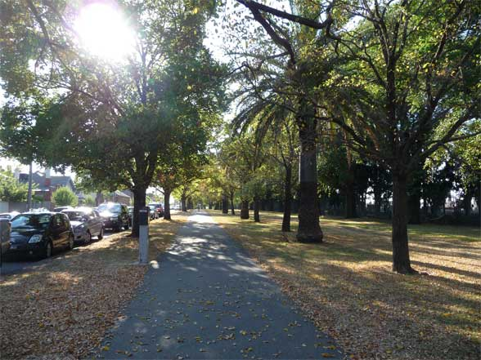
Notes:
Princess Park.-Melbourne

Slide 40
Queen Victoria Gardens.-Melbourne
Los Jardines de la Reina Victoria de Melbourne es un memorial a la reina Victoria . Situado en 4,8 hectáreas en frente del Victorian Arts Centre y National Gallery of Victoria, delimitado por St Kilda Road , la avenida y la avenida de Alexandra Linlithgow.
El reinado de la reina Victoria comenzó en 1837, dos años después de la primera colonización europea de Melbourne, y sobre su muerte en el año 1901 se ha considerado conveniente declarar un monumento perdurable a su reinado.

Slide 41
Una estatua conmemorativa fue el encargado de escultor James White mostrando la Reina en vestidos ceremoniales de casting real a través de su mirada lagos ornamentales, césped y jardines de rosas para el Spire Melbourne Arts Centre y los rascacielos de la ciudad.
Queen Victoria Gardens son parte de un grupo más grande de los parques directamente al sur-este de la ciudad, entre St. Kilda Road y el río Yarra conocido como los parques de dominio, que incluye;
El Real Jardín Botánico
Kings Domain
Alexandra Gardens
Queen Victoria Gardens

Slide 42
Un enorme reloj floral se coloca enfrente de la Galería Nacional de Victoria , que contiene más de 7.000 plantas con flores que se cambian dos veces al año.
El reloj fue donado en 1966 a la ciudad de Melbourne por un grupo de fabricantes de relojes suizos.
Detrás del reloj se encuentra una estatua ecuestre de bronce, un memorial al sucesor de la reina Victoria, el rey Eduardo VII .
La estatua, de Melbourne escultor nacido Mackennal Bertram , fue presentado el 21 de julio de 1920.

Slide 43
Un monumento de granito y mármol, encargado por suscripción pública de escultor James White y se coloca en el punto más alto de los jardines, conmemora cinco aspectos de la Reina Victoria.
El monumento es de color blanco Carrara mármol , Harcourt granito y mármol NSW, y fue presentado por Sir John Madden en Empire Day , 24 de mayo de 1907.
Originalmente el hogar de pastos nativos, she-robles , acacias , paperbarks y encías rojas del río , el área que ahora está formado por lagos ornamentales, césped, macizos de flores que barren de plantas anuales y árboles maduros de Europa y Australia y arbustos en una zona ajardinada.

Slide 44
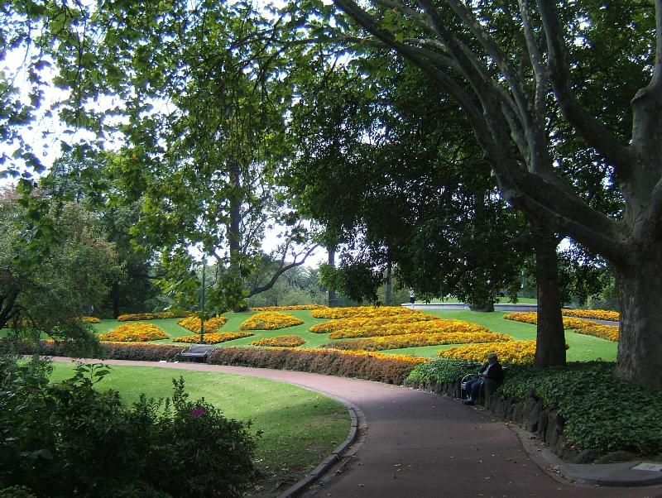
Notes:
Queen Victoria Gardens.-Melbourne

Slide 45
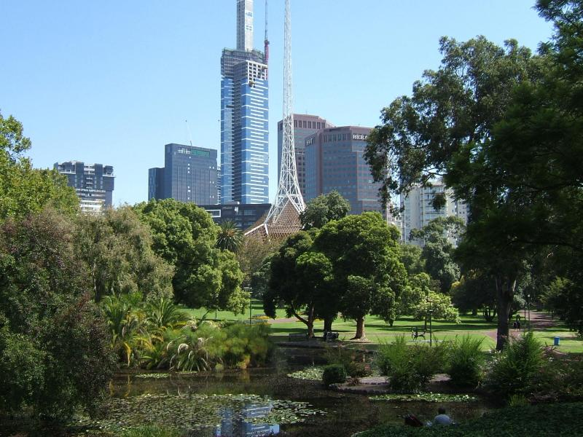
Notes:
Queen Victoria Gardens

Slide 46
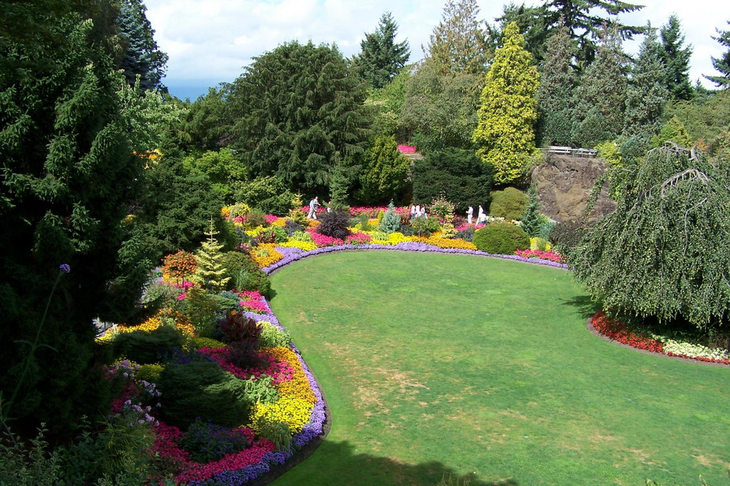

Slide 47
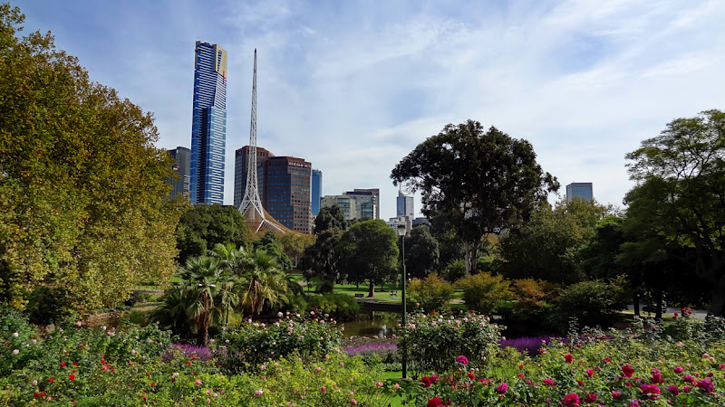
Notes:
Queen-victoria-gardens.

Slide 48
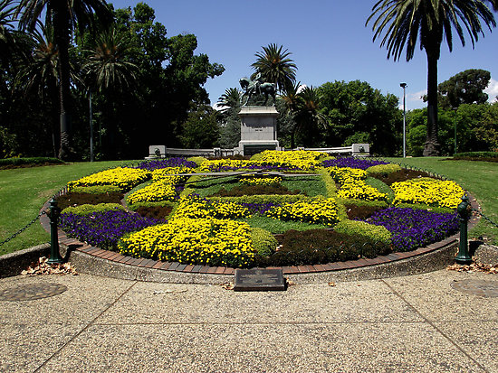
Notes:
Queen-victoria-gardens.

Slide 49
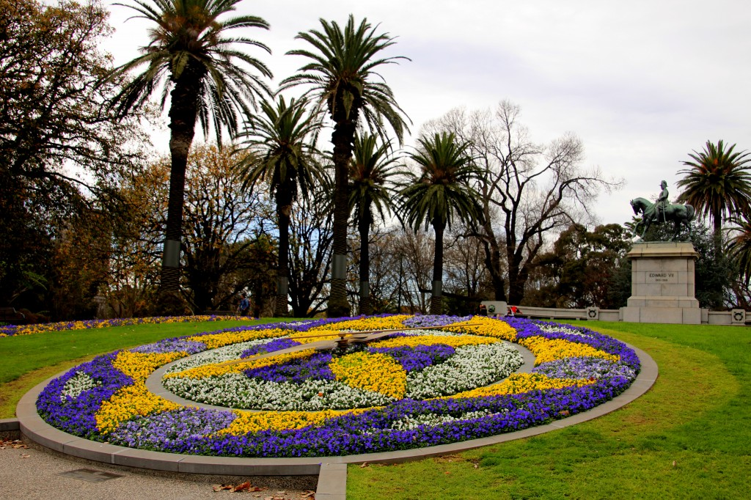
Notes:
Queen-victoria-gardens.

Slide 50
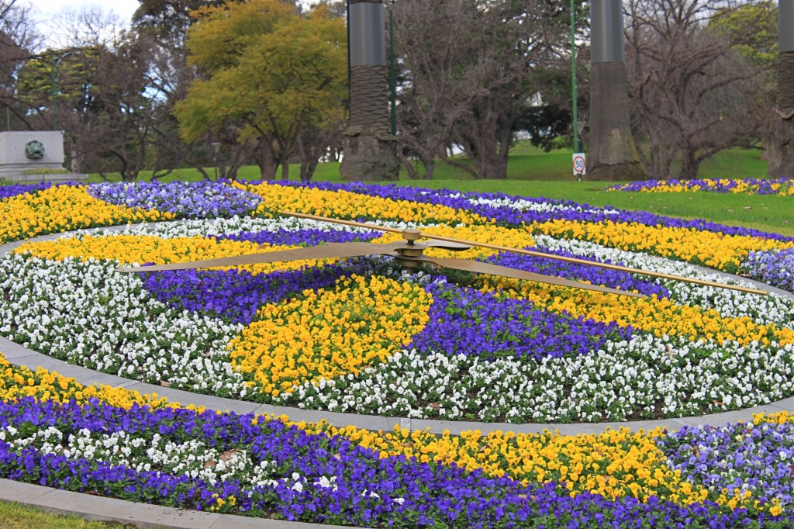
Notes:
Queen-victoria-gardens.

Slide 51
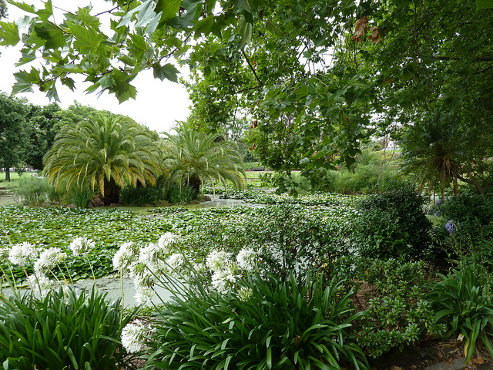
Notes:
Queen-victoria-gardens.

Slide 52
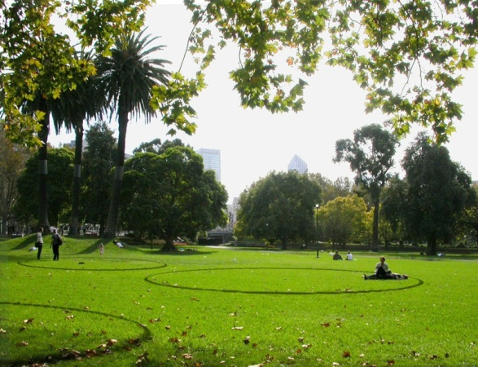
Notes:
Queen-victoria-gardens.

Slide 53
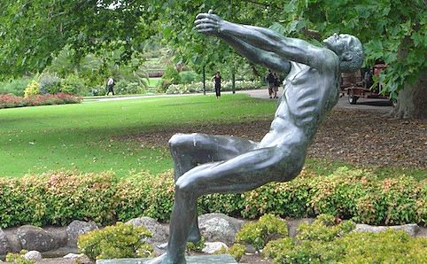
Notes:
Queen-victoria-gardens.

Slide 54
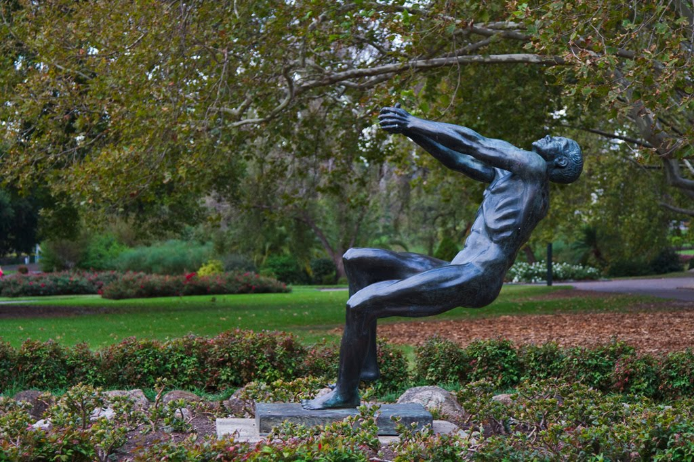
Notes:
Queen-victoria-gardens.

Slide 55
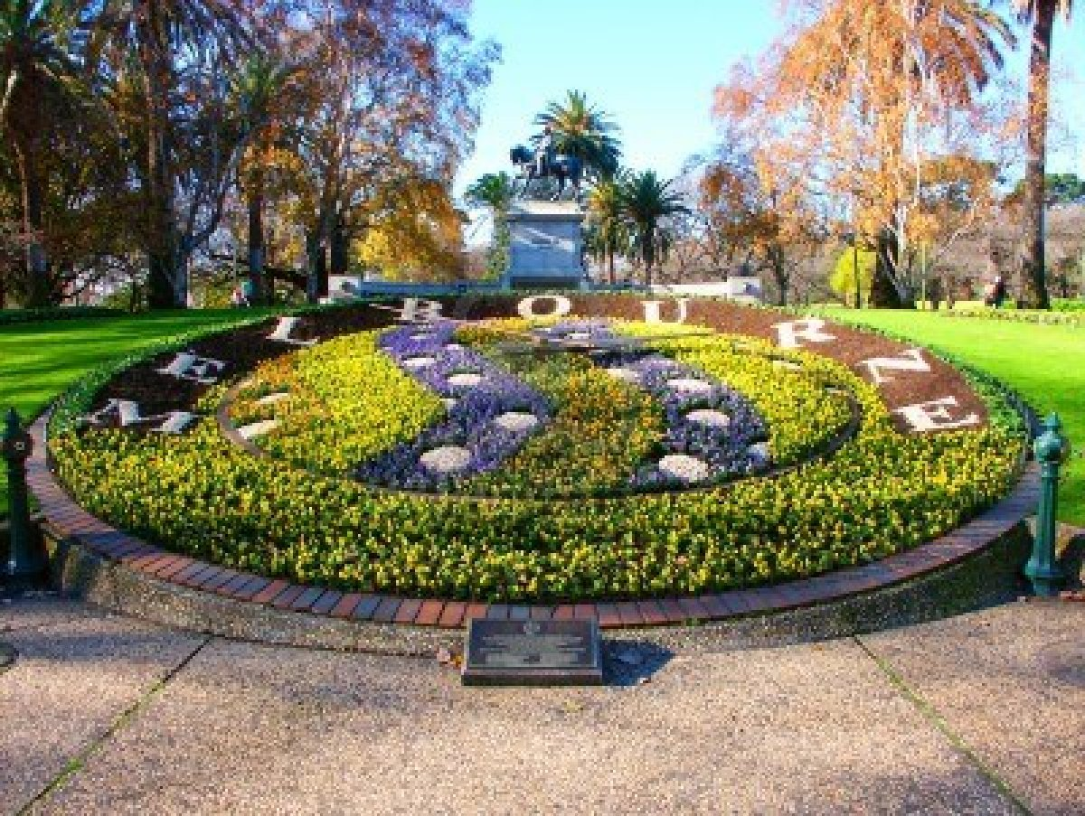

Slide 56
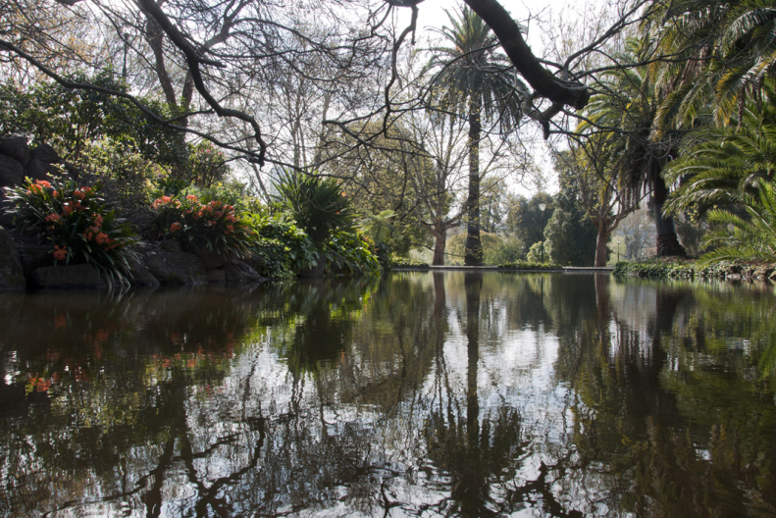
Notes:
Queen-victoria-gardens.

Slide 57
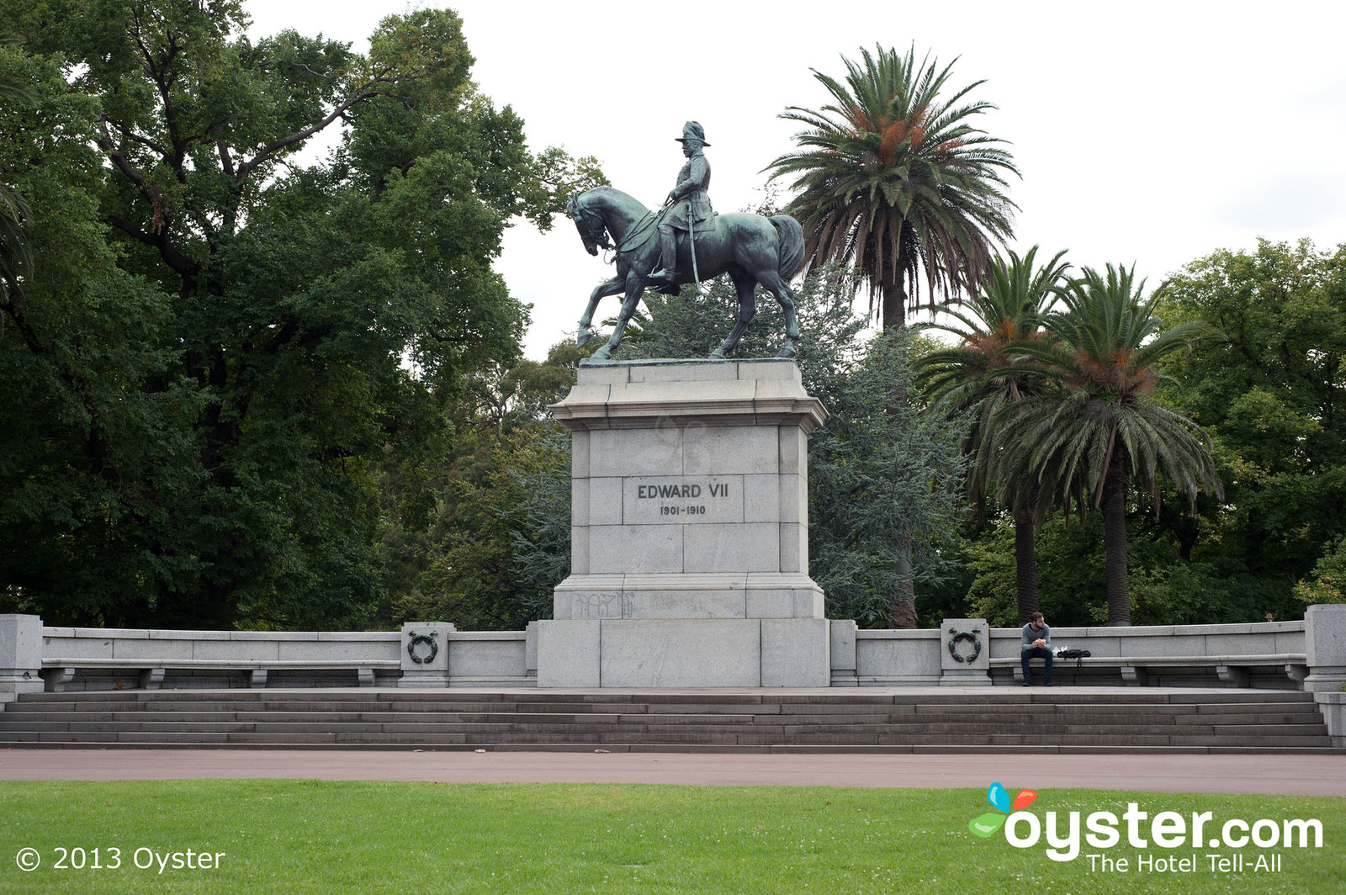
Notes:
Queen-victoria-gardens.

Slide 58
Sydney Botanic Gardens
El Real Jardín Botánico de Sydney , New South Wales, es el más central de los jardines botánicos tres principales abiertas al público en Sydney (los otros son el Monte Annan Botanic Garden y el Jardín Botánico Monte Tomah ).
Los jardines fueron abiertos en 1816, y son gestionados por la misma confianza que gestiona el contiguo The Domain .
Los jardines están abiertos todos los días del año, y el acceso es libre.

Slide 59
La primera granja en el continente australiano, en la granja Cove, fue establecido en 1788 por el gobernador Phillip . A pesar de que la granja no, la tierra ha sido cultivada constante desde entonces, ya que se encontraron formas para hacer los suelos relativamente infértiles más productivo.
El jardín botánico fue fundado en este sitio por el gobernador Macquarie en 1816 como parte del dominio del gobernador. Larga historia de Australia de recopilación y estudio de las plantas se inició con el nombramiento del primer botánico Colonial, Charles Fraser , en 1817.
El Jardín Botánico es, pues, la institución científica más antigua de Australia y, desde los primeros días, ha jugado un papel importante en la aclimatación de plantas de otras regiones

Slide 60
Después de una serie de botánicos coloniales y superintendentes, entre ellos los hermanos Richard y Allan Cunningham, ambos exploradores también temprano, John Carne Bidwill fue designado como el primer director en 1847.
Le sucedió el año siguiente por Charles Moore, un escocés que había entrenado en el Jardín Botánico del Trinity College de Dublín. Moore, Director durante 48 años (1848-1896), hizo mucho para desarrollar los Jardines Botánicos en su forma moderna.
Él con valentía afronto los problemas de la pobreza del suelo, el agua inadecuada y la escasez de fondos para desarrollar gran parte de los jardines en la forma que vemos hoy.

Slide 61
El Palmeral, en el corazón de los Jardines Botánicos Reales, es un recordatorio de su habilidad y visión de futuro, al igual que la tierra recuperada detrás del dique Farm Cove que agregó un área importante para el Real Jardín Botánico.
Los Jardines Botánicos de una vez albergó un zoológico.
El zoo era Sydney el primer y operado en los jardines desde 1862 hasta 1883, cuando la mayor parte de ella fue transferida a Moore Park.
Durante estos años gran parte de la vegetación natural remanente de el dominio de los alrededores se retiró y plantado como zona verde. La bahía de Moretón figuras , uno de los elementos más importantes de esta plantación, siguen dominando el paisaje.

Slide 62
En 2003, la razón social de la organización, que comprende los tres jardines botánicos y el dominio y administrado por el Real Jardín Botánico & Trust Domain, fue cambiado de los Reales Jardines Botánicos de Sydney a la Fundación Jardín Botánico.
El profesor David Mabberley fue nombrado como Director Ejecutivo en abril de 2011 y comenzó la función en agosto de 2011.
El Real Jardín Botánico es hogar de una colonia de más de 22.000 cabeza gris Flying Foxes , una especie grande de murciélago.
La gestión de los Jardines contiene los murciélagos responsables del asesinato de decenas de árboles y, en mayo de 2010, recibió la aprobación de un plan para trasladar la colonia en otro lugar.

Slide 63
En febrero de 2011, una sentencia del Tribunal Federal dio el Real Jardín Botánico y el dominio fiduciario el visto bueno para reproducir sonidos grabados en un intento de expulsar a los murciélagos de los jardines.
Los sonidos, que incluyen motores de arranque y golpeteo metálico, se han programado para su ejecución en mayo de 2011 para dos semanas.

Slide 64
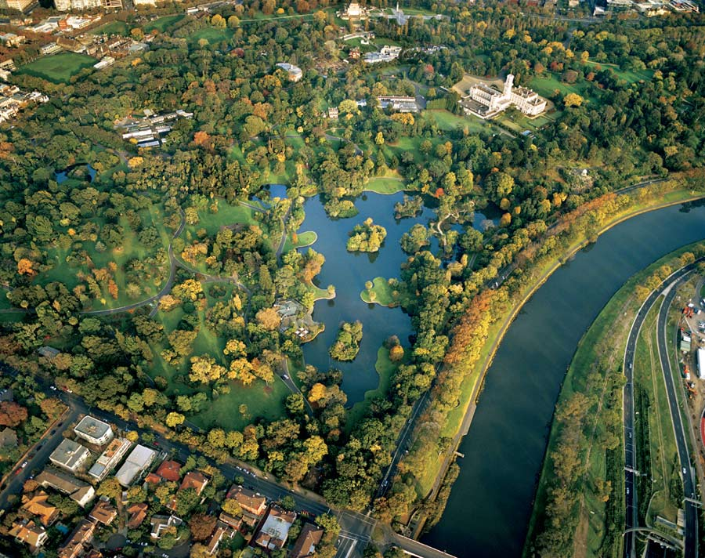
Notes:
Sydney Botanic Gardens

Slide 65
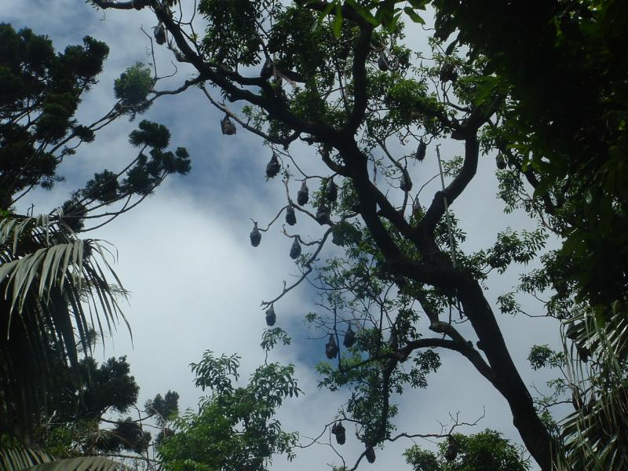
Notes:
Sydney Botanic Garden.

Slide 66


Slide 67


Slide 68

Notes:
Sydney Botanical Gardens

Slide 69


Slide 70


Slide 71

Notes:
Sydney Botanic Garden.

Slide 72

Notes:
Sydney Botanic Garden.

Slide 73

Notes:
Botanic Garden.-Sydney

Slide 74


Slide 75

Notes:
Sydney Botanic Garden

Slide 76

Notes:
Sydney Botanic Garden

Slide 77

Notes:
Sydney Botanic Garden

Slide 78

Notes:
Sydney Botanical Gardens

Slide 79

Notes:
Sydney Botanic Garden

Slide 80

Notes:
Sydney Botanic Garden

Slide 81

Notes:
Sydney Botanic Garden

Slide 82

Notes:
Sydney Botanic Garden

Slide 83

Notes:
Sydney Botanic Garden

Slide 84

Notes:
Sydney Botanic Garden

Slide 85


Slide 86

Notes:
Sydney.-Hyde Park

Slide 87

Notes:
Sydney.-Fuente de Hyde Park

Slide 88

Notes:
Sydney Lotus Pond

Slide 89

Notes:
Sydney Botanic Garden

Slide 90

Notes:
Sydney Chinese Garden

Slide 91

Notes:
Sydney Botanical Gardens

Slide 92

Notes:
Sydney Botanical Gardens

Slide 93

Notes:
Botanic Garden.-Sydney

Slide 94

Notes:
Botanic Garden.-Sydney

Slide 95

Notes:
Sydney Botanic Garden.

Slide 96

Notes:
Sydney Botanic Garden.

Slide 97

Notes:
Sydney Botanic Garden.

Slide 98

Notes:
Sydney Botanic Garden.

Slide 99

Notes:
Sydney Botanic Garden.

Slide 100

Notes:
Sydney Botanic Garden.

Slide 101

Notes:
Sydney Botanic Garden.

Slide 102

Notes:
Sydney Botanic Garden.

Slide 103

Notes:
Sydney Botanic Garden.

Slide 104

Notes:
Sydney Botanic Garden.

Slide 105

Notes:
Sydney Botanic Garden.

Slide 106

Notes:
Sydney Botanic Garden.

Slide 107

Notes:
Sydney Botanic Garden.

Slide 108

Notes:
Sydney Botanic Garden.

Slide 109

Notes:
Sydney Botanic Garden.

Slide 110

Notes:
Sydney Botanic Garden.

Slide 111

Notes:
Sydney Botanic Garden.

Slide 112

Notes:
Sydney Botanic Garden.

Slide 113

Notes:
Sydney Botanic Garden.

Slide 114


Slide 115


Slide 116


Slide 117
Treasury Gardens
El Treasury Gardens constan de 5,8 hectáreas en la parte sur-oriental de la Melbourne Central Business District , East Melbourne , Victoria , Australia .
Los jardines están delimitadas por Wellington Parade, Spring Street , Plaza del Tesoro, y por el Fitzroy Gardens a través de Lansdowne Street hacia el oeste.
Ellos forman parte de una red de jardines de la ciudad incluyendo los jardines de Fitzroy, Carlton Gardens , Flagstaff Gardens y Kings Domain .

Slide 118
Los jardines están listados en el Registro Victorian Heritage por su interés histórico, arqueológico, social, estético y científico (hortícola) importancia por su diseño sobresaliente del siglo XIX, la ruta y el diseño de la plantación.
Los jardines están a pocos pasos de la Victoria Casa del Parlamento y se pasan por alto por los viejos edificios del Tesoro, y oficinas del Estado. Crean un entorno paisajístico para los trabajadores de oficina para disfrutar durante el almuerzo con grandes extensiones de césped y senderos bordeados de árboles maduros.

Slide 119
Debido a su ubicación céntrica, cerca de la ciudad son un lugar popular como el punto inicial o final de las reuniones políticas, manifestaciones y festivales.
Los jardines también son disfrutados por personas de negocios y turistas que se alojan en el Hotel Hilton en Wellington Parade, que son capaces de recorrer en su camino a la ciudad.
La lista del patrimonio victoriano dice "Fitzroy es único en comparación a su escala y el paisaje ininterrumpido. Hay algunas similitudes entre hortícolas Fitzroy y el Jardín del Tesoro, atribuidas a los trabajos iniciales de Clemente Hodgkinson , sin embargo Fitzroy Gardens es único debido a la estratificación de la historia y el mosaico de estilos diferentes paisajes.

Slide 120
Las avenidas de olmos maduros y Moretón Bay fig son algunas de las mejores avenidas arboladas, en Victoria.
Especies de árboles maduros son Moretón Bay Fig (Ficus macrophylla), cedro Deodara (Cedrus deodara), Inglés Elm (Ulmus procera), álamo blanco (Populus alba), holandés Elm (Ulmus x hollandica), Dutch Elm (hoja pequeña forma), Port Jackson Fig (Ficus rubiginosa), Platanus x acerifolia , roble pedunculado (Quercus robur), Agonis flexuosa , Phoenix canariensis , Washingtonia robusta , Butia capitata , Chamaerops humilis , Red River Gum (Eucalyptus camaldulensis), Isla Norfolk Pine (Araucaria heterophylla), Brachychiton x roseus , y Grevillea (Grevillea hilliana

Slide 121
A lo largo del terraplén de la Plaza del Tesoro hay hortensias , hiedra y lino .
Los jardines están muy pobladas con los nativos zarigüeyas Brushtail común muchos de los cuales son mansos y acostumbrados a las personas petting ellos.
Los jardines contienen un estanque ornamental y una serie de monumentos:
Sir William John Clarke Memorial. Mármol busto, alrededor del año 1902, situado en el edificio del Tesoro.
Erigido por suscripción popular y dio a conocer por el Gobernador de Victoria el 22 de julio de 1902.

Slide 122
Robert Burns Memorial. Escultura réplica de bronce de GA Lawson de un original erigida en el lugar natal del poeta de Alloway en Escocia .
Por encargo de la Sociedad de Caledonian en Melbourne, y la primera erigida en St Kilda Road en 1904, y se trasladó a los jardines del Tesoro en 1970 debido a trabajos viales.
El presidente John F. Kennedy Memorial. Bajorrelieve de bronce por el escultor Raymond B. Ewers .
Construido en 1965 y situado junto al estanque especialmente ajardinado y fuente de agua.
1850 - El área de los jardines fue dejar como espacio libre después de fracasar en la venta parcelas debido a la naturaleza pantanosa del terreno.

Slide 123
Historia.-
1867 - Clemente Hodgkinson diseñado los jardines como un patrón de diagonal cruzando senderos bordeados de árboles. Willow árboles se plantaron alrededor de un estanque ornamental.
1902 - William Guilfoyle , director del Real Jardín Botánico de Melbourne transforma el estanque ornamental en un jardín japonés. Este jardín es demolido después de la Segunda Guerra Mundial.
1929 - la gestión de los jardines fue trasladado a la ciudad de Melbourne
1934 - Treasury Gardens fue utilizado por la comunidad para celebrar el centenario de Victoria

Slide 124
1939 - bloque sanitario construido para el Carnaval de Primavera y el festival floral. Reconocido por su importancia arquitectónica por su raro arte deco diseño, ladrillo patrón decorativo y construcción de azulejos y un amplio uso de detalles en hierro forjado, como parrillas, puertas, lámparas, rótulos y jardineras de ladrillo, exhibiendo la artesanía excepcional.
1965 - Monumento fue erigido para el presidente estadounidense John F Kennedy
1996 - Fitzroy Gardens y el Tesoro del Plan Maestro fue adoptado por el Consejo

Slide 125

Notes:
Treasury Gardens

Slide 126

Notes:
Treasury Gardens

Slide 127

Notes:
Treasury Gardens

Slide 128

Notes:
Treasury Gardens

Slide 129

Notes:
Treasury Gardens

Slide 130
Notes:
Treasury Gardens.-

Slide 131

Notes:
Treasury Gardens.-

Slide 132

Notes:
Treasury Gardens.-

Slide 133


Slide 134

Notes:
Treasury Gardens.-

Slide 135

Notes:
Treasury Gardens.-John Fitzgerald Kennedy Memorial

Slide 136

Notes:
Treasury Gardens.-

Slide 137

Notes:
Treasury Gardens.-

Slide 138

Notes:
Treasury Gardens.-Brushtail_possum_stroked

Slide 139

Notes:
Treasury Gardens.-Brushtail_possum_stroked

Slide 140

Notes:
Treasury Gardens.-

Slide 141

Notes:
Treasury Gardens

Slide 142

Notes:
Treasury Gardens

Slide 143

Notes:
Treasury Gardens

Slide 144

Notes:
Treasury Gardens

Slide 145

Notes:
Treasury Gardens

Slide 146

Notes:
Treasury Gardens

